Slide 1
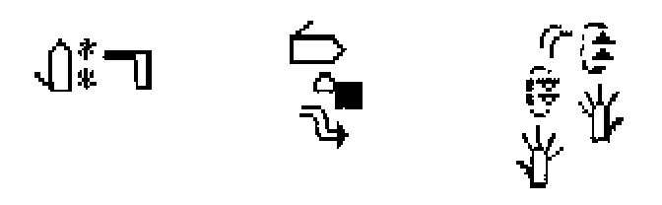

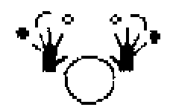
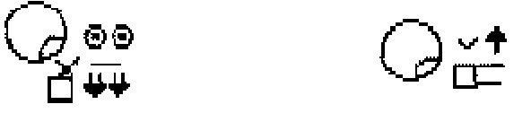
Lições sobre o SignWriting
Um Sistema de Escrita para Língua de Sinais Valerie Sutton
Tradução: Marianne Rossi Stumpf
Colaboração: Antônio Carlos da Rocha Costa
Ronice Muller de Quadros
Tradução Parcial e Adaptação do Inglês/ASL para Português LIBRAS do livro “ Lessons in SignWriting “, de Valerie Sutton, publicado originalmente pelo DAC – Deaf Action Committe for SignWriting.
Apoio: Projeto SignNet
CNPq/ProTeM – UCPel/PUCRS/ULBRA

Slide 2
Sumário
Apresentação............................................................................................................3
Introdução.............................................................................................................6
Minhas Palavras.................................................................................................14
Ponto de Vista Expressivo..................................................................................21
Três Configurações Básicas de Mão..................................................................23
Adicionar Linhas para os Dedos.........................................................................24
Adicionar Dedos ao Punho Fechado..................................................................25
Adicionar Dedos ao Punho Aberto.....................................................................26
Orientação da Palma..........................................................................................27
Dez Grupos de Mãos..........................................................................................40
Grupo 1..................................................................................................41
Grupo 2..................................................................................................47
Grupo 3..................................................................................................51
Grupo 4..................................................................................................55
Grupo 5..................................................................................................59
Grupo 6..................................................................................................71
Grupo 7..................................................................................................75
Grupo 8..................................................................................................77
Grupo 9..................................................................................................81
Grupo 10................................................................................................89
Alfabeto Manual da LIBRAS.............................................................................93
Seis símbolos de contato..................................................................................99
Seis símbolos de dedos..................................................................................108
O Espaço de sinalização................................................................................114
Movimento de para cima e para baixo............................................................118
Movimento para frente-para trás....................................................................119
Movimento para o lado...................................................................................120
Movmento da mão esquerda..........................................................................121
Movimento reto para cima e para baixo..........................................................124
Movimento reto para frente e para trás .........................................................128
Movimento curvo para cima e para baixo.......................................................137
Movimento curvo para frente ou para trás-para cima-por cima......................141
Movimento curvo para frente-para trás-para baixo-por baixo.........................145
Movimento curvo para frente-para o lado-ou para trás-para o lado...............149
Movimento curvo para o lado-para frente-para o lado e para o lado-para trás- para o lado............................................................................................................153
Lições de escrita de língua de sinais..............................................................157
Movimento de Eixo.............................................................................157
Movimento Circular............................................................................163
Expressão Facial................................................................................165
Corpo.................................................................................................181
Dinâmica............................................................................................196
Classificadores e outras aplicações...................................................198
Pontuação..........................................................................................199
Gramática.......................................................................................................202

Slide 3
Apresentação.
As línguas de sinais utilizadas pelos surdos não tem uma forma de escrita aceita universalmente. Na verdade, até recentemente não havia sequer a preocupação com a questão da escrita das línguas de sinais.
Os lingüistas, é certo, começando já com Stokoe – o pioneiro do reconhecimento do verdadeiro estatuto lingüístico das línguas dos surdos – tem se preocupado a definir notações e formalismos para descrever sinais e sua organização em frases e discursos. Mas descrever não é escrever. Descrever é escrever “sobre” alguma coisa. Escrever, é escrever “em” uma língua.
Os Lingüistas escrevem sobre as línguas de sinais, mas quase nunca o fazem usando uma língua de sinais para isso. Os formalismos e notações que eles utilizam nessas ocasiões, não são expressões “de” alguma língua de sinais, são expressões que retratam aspectos dessas línguas, são expressões “sobre” essas línguas.
Os surdos precisam escrever nas suas línguas de sinais. Precisam inter cambiar através de grafismos suas expressões lingüísticas, como os ouvintes o fazem utilizando os diferentes alfabetos inventados para as diversas línguas orais.
Todos sabem a importância da invenção da escrita para o desenvolvimento da cultura da humanidade. Os surdos e as comunidades surdas também precisam dar esse salto.
Valerie Sutton, do Center for Sutton Movement Writing, é uma especialista em sistema de escrita de movimentos. Os dois principais sistemas de representação de movimentos que ela desenvolveu são o DanceWriting (um sistema para representação de coreografias, aplicado ao ballet e à dança em geral ) e o SignWriting ( um sistema para representação de gestos, aplicado às línguas de sinais).
Em principio, enquanto sistema para representação de gestos, o SignWriting é mais uma notação inventada para se escrever “sobre” línguas de sinais, como outras mais tradicionais há tempos utilizadas pelos lingüísticas, e há diversos lingüistas que começam a publicar seus estudos utilizando esse sistema para descrever as construções que encontram nas línguas de sinais que estão estudando.
Contudo, o SignWriting tem características gráficas e esquemáticas analógicas que o configuram como um sistema transparente e fácil de aprender e manipular, coisa que não acontece em geral com as notações formalísticas inventadas pelos lingüistas.

Slide 4
Por isso ele se mostra como um forte candidato a cumprir o papel que
os outros sistemas de representação não conseguem cumprir com facilidade: Servir de base para um sistema de escrita de línguas de sinais. Isto é, um sistema que as pessoas possam utilizar para escrever “nas” línguas de sinais, e não apenas “sobre” elas.
Sabe-se claramente a distância que vai entre definir um sistema de representação de modo formal e arbitrário, para utilização por um corpo restrito de especialistas interessados em um tema particular, e ter-se uma forma escrita para uma língua, que seja assimilada plena mente pela comunidade que utiliza essa língua.
Vai entre os dois, a distância que separa uma convenção arbitrária aceita por conveniência prática em vista de uma finalidade específica, de um costume social aceito e mantido como uma tradição.
Não se trata, portanto, de achar que i sistema SignWriting está inventada a forma escrita das línguas de sinais e que resta apenas aguardar que os pesquisadores, governantes e lingüistas que conhecem o sistema façam sua divulgação, para que
a questão da escrita da língua de sinais esteja resolvida.
Trata-se, antes, de reconhecer que ele pode servir de base para essa forma escrita, mas que são as comunidades surdas de cada país (caso decidam realmente utilizar esse sistema para dar corpo à idéia de uma forma escrita para suas línguas de sinais maternas) que vão conduzir o processo de assimilação do sistema, processo que vai inevitavelmente introduzir modificações no mesmo.
O projeto SignNet é m projeto financiado pelo CNPq/ProTeM, que está sendo utilizado em cooperação por quatro instituições: Escola de Informática da Universidade Católica de Pelotas, Museu de Ciência e Tecnologia da Pontifícia Universidade Católica do Rio Grande do Sul, Faculdade de Informática da Pontifícia Universidade Católica do Rio Grande do Sul e Unidade Especial Concórdia da Universidade Luterana do Brasil.
É um projeto de pesquisa e desenvolvimento que visa um tema específico: a adaptação das tecnologias da informática (especialmente a Internet) para o processo da línguas de sinais, na forma escrita que elas adquirem quando se utiliza o sistema SignWriting.
Não é um projeto de pequisa da área da lingüística, portanto. Nem um projeto da área educacional. É um projeto de cunho tecnológico. Mas compreende plena mente o cunho social das línguas de sinais, sobre que em geral os ouvintes não são bons sinalizadores e, assim, privilegia a participação dos surdos em sua equipe.

Slide 5
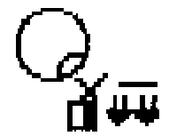
Mas que isso, sobre a necessidade que existe de se destinar recursos humanos e materiais para esclarecer muitos surdos e esmagadora maioria dos ouvintes sobre o verdadeiro significado e importância dessas línguas, em particular a LIBRAS, sem falar da necessidade de recursos para apoio ao trabalho científico em lingüística de sinais.
Por essa razão, parte dos recursos do projeto estão destinados à produção de material de divulgação sobre as línguas de sinais, especialmente no que concerne à sua escrita através do sistema SignWriting.
As presentes fotocópias têm por finalidade distribuir em caráter emergencial a parte do trabalho que já está pronta, tendo em vista a grande quantidade de solicitações que temos recebido, nesse sentido. Uma publicação mais cuidadosa e acurada, contudo, será feita no momento oportuno.
Prof. Antônio Carlos da Rocha Costa Escola de Informática – UCPEL Coordenador do Projeto SignNet

Slide 6
Introdução
A escrita da língua de sinais utiliza símbolos visuais para representar as configurações de mão, os movimentos, as expressões faciais e os movimentos do corpo das línguas de sinais. Este “alfabeto” - uma lista de símbolos visualmente delineados – é utilizado para escrever movimentos de qualquer língua de sinais no mundo.
O alfabeto da escrita da língua de sinais pode ser comparado a outros alfabetos que são usados para escrever outras línguas, por exemplo, o alfabeto romano. Esse alfabeto é utilizado para escrever várias línguas faladas. No entanto, cada língua pode adicionar ou subtrair alguma de seus símbolos. O mesmo conjunto de símbolos é usado para escrever diferentes línguas, tais como o inglês, o português, o francês, o italiano. O alfabeto romano é internacional, mas a escrita de cada línguas varia.
Isso é exatamente o que acontece com os símbolos do alfabeto da escrita da língua de sinais. Esse pode ser usado para escrever diferentes línguas de sinais, tais como a línguas de sinais brasileira, a língua de sinais americana, a língua de sinais francesa e assim por diante.
A escrita da língua de sinais torna possível publicações na língua de sinais: Livros, revistas, dicionários e literatura. Pode ser usada para ensinar sinais e a gramática da língua de sinais para iníciantes na língua de sinais, também pode ser aplicada ao ensino de modo geral.
Desde 1974, quando a escrita da língua de sinais foi inventada por uma americana, Valerie Sutton, o sistema tem sido modificado e aperfeiçoado significativamente. Isso aconteceu porque mais e mais pessoas surdas, a maioria deles falantes nativos de línguas de sinais, sugeriram importantes mudanças. O comitê de ação pela escrita de línguas de sinais (DAC), foi fundado e mantido pelo Centro Sutton pelo Movimento de Escrita no Sul da Califórnia em 1988 para publicar o manual de escrita de língua de sinais em inglês, desenvolver o programa de computador SignWriter® e determinar as regras que se aplicam a escrita.

Slide 7
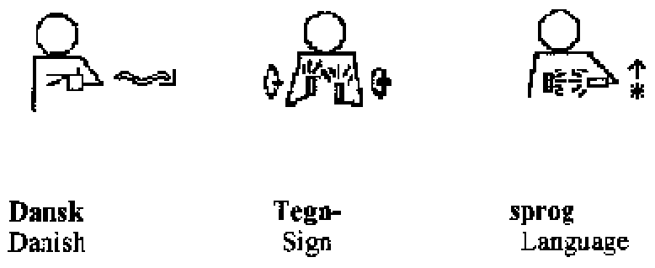
Aqui no Brasil, a escrita da língua de sinais começou a receber atenção desde 1996. Os textos escritos na língua de sinais brasileira começaram a despertar o interesse de surdos e profissionais, pois representam o texto em línguas de sinais. Nesse sentido, a escrita apresenta possibilidades de expressar os recursos gramaticais desta língua, bem como suas modulações visuais-especiais incorporadas nos sinais e no discurso.
Há três formas de se escrever os sinais:
1) Escrita com o corpo inteiro: utiliza a figura completa do corpo, uma forma mais fácil de ser entendida pelos iniciantes. Esta forma é utilizada na Dinamarca pelas crianças surdas, intérpretes e familiares. Também foi utilizada para criar dicionários na Dinamarca. O diagrama a seguir ilustra sinais dinamarqueses escritos através de um programa chamado TegnBank desenvolvido pela lingüista Karen Albertsen do centro Surdo de Comunicação Total:
2) Escrita de sinais padrão: utiliza a figura com símbolos tornando o sinal uma unidade visual. É a forma considerada padrão no uso da escrita da língua de sinais que vem sendo usada nos Estados Unidos e em outros países como o Brasil. O próximo exemplo compõe do Hino Nacional Brasileiro escrito pela Marianne R. Stumpf:

Slide 8
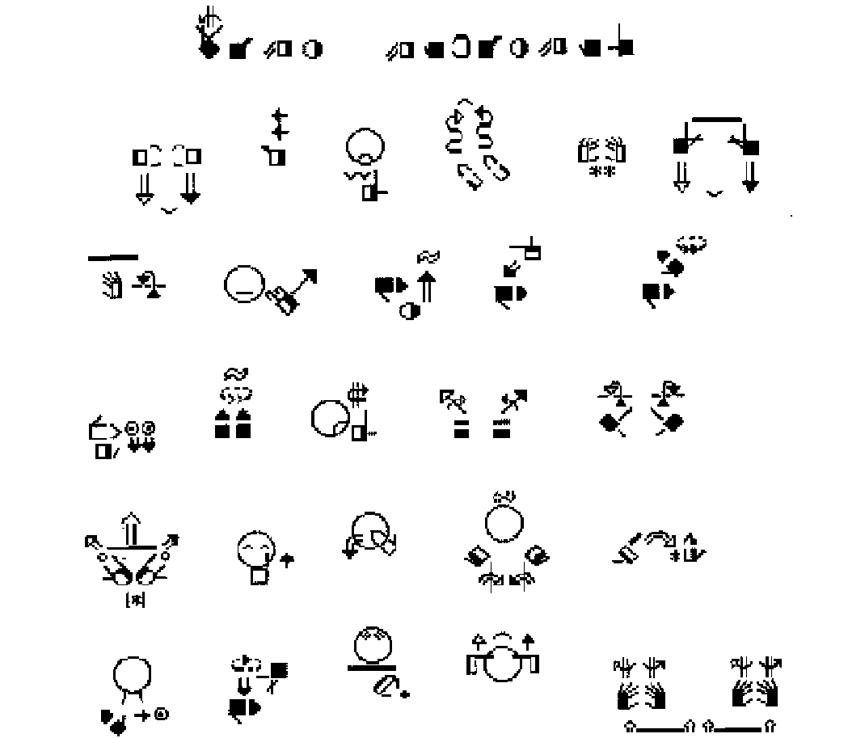
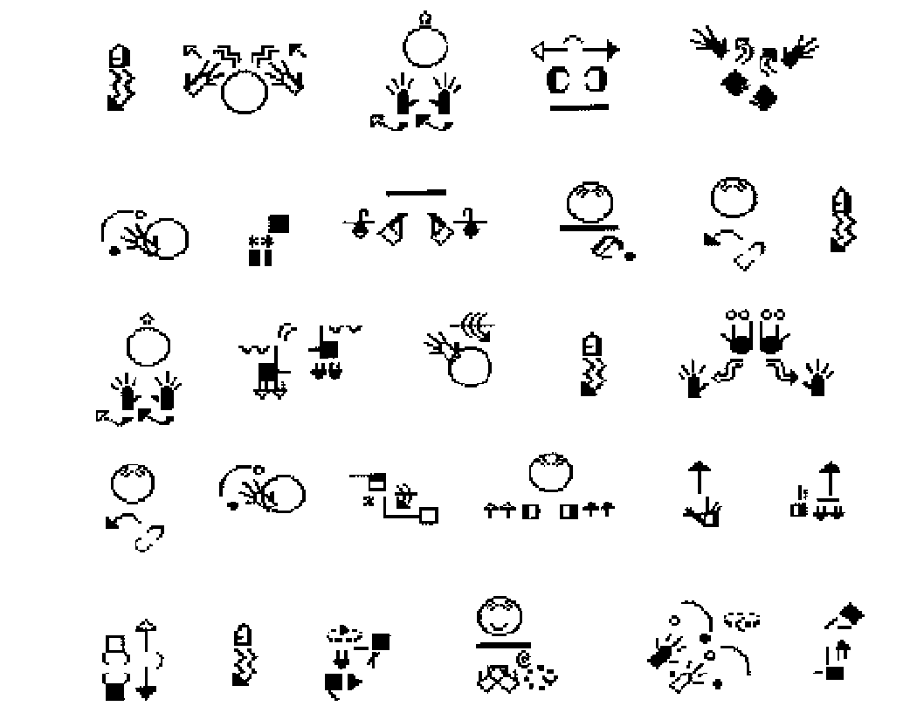

Slide 9
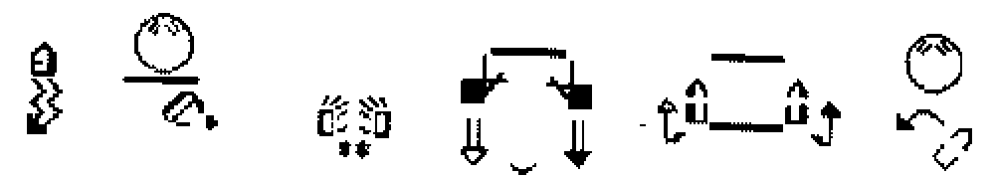
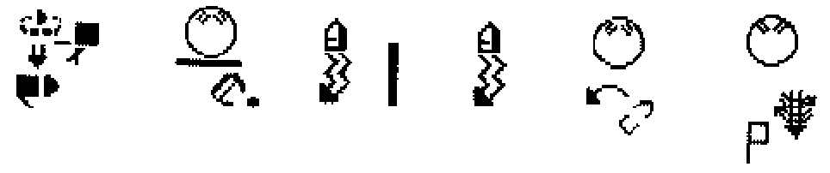
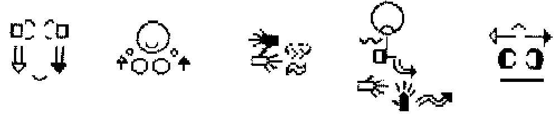
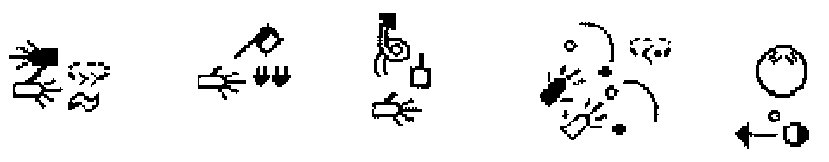
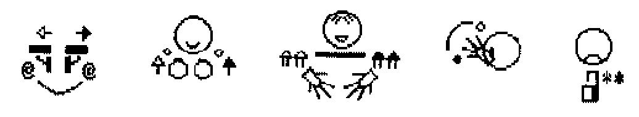
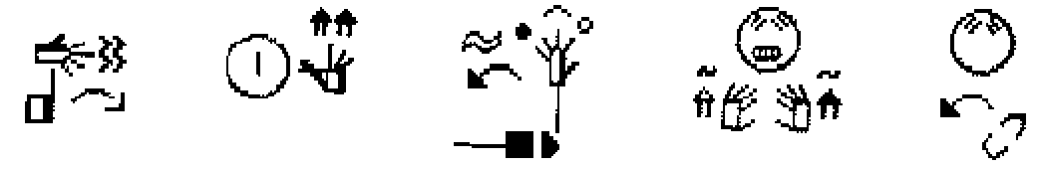
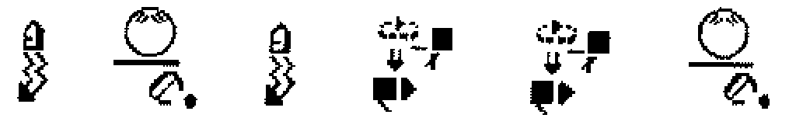

Slide 10
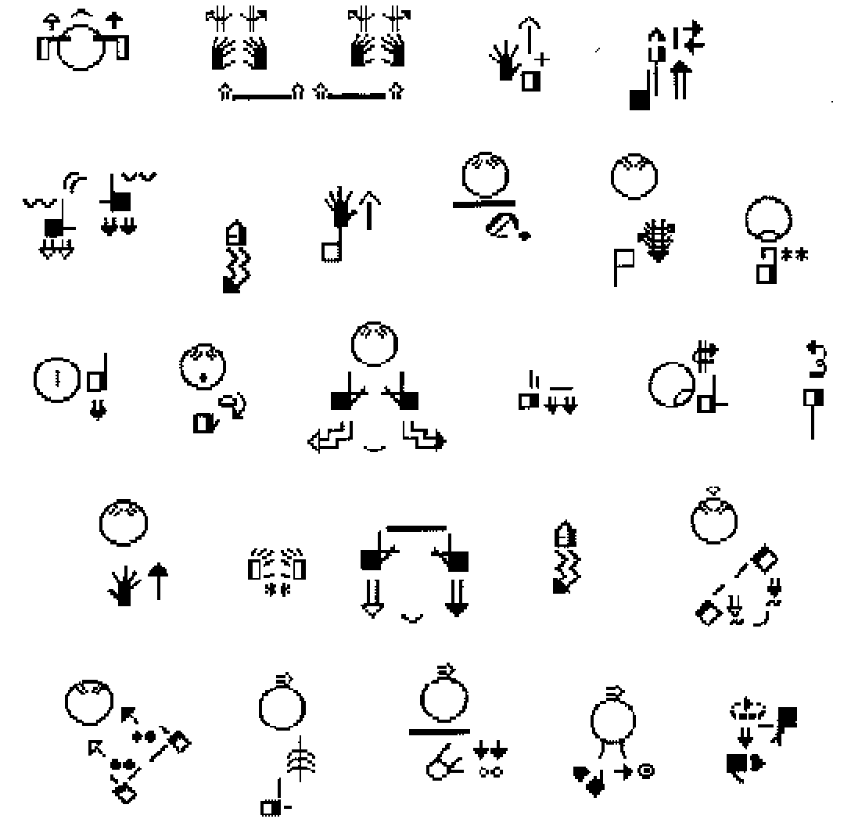
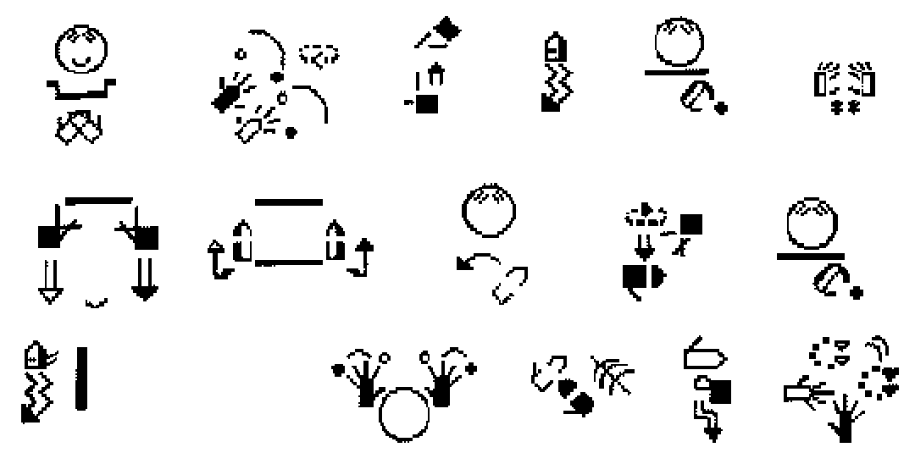

Slide 11
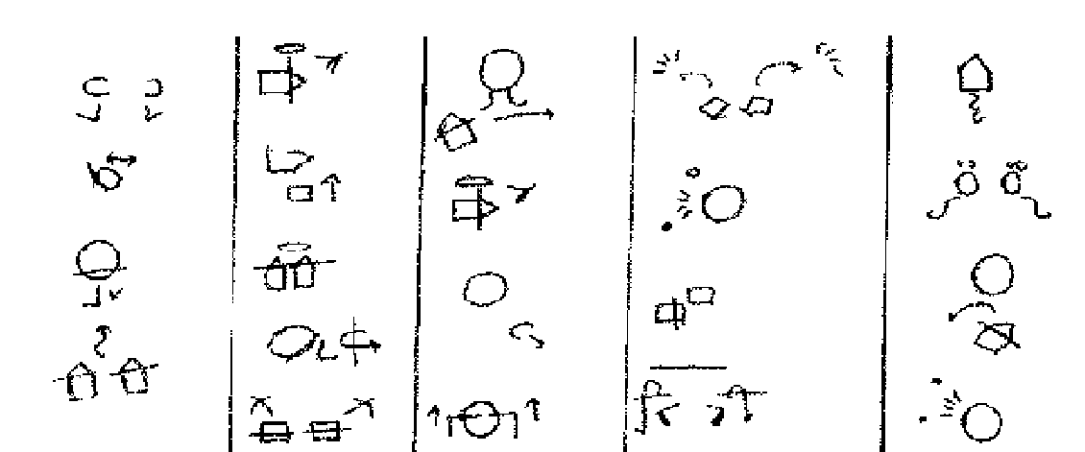
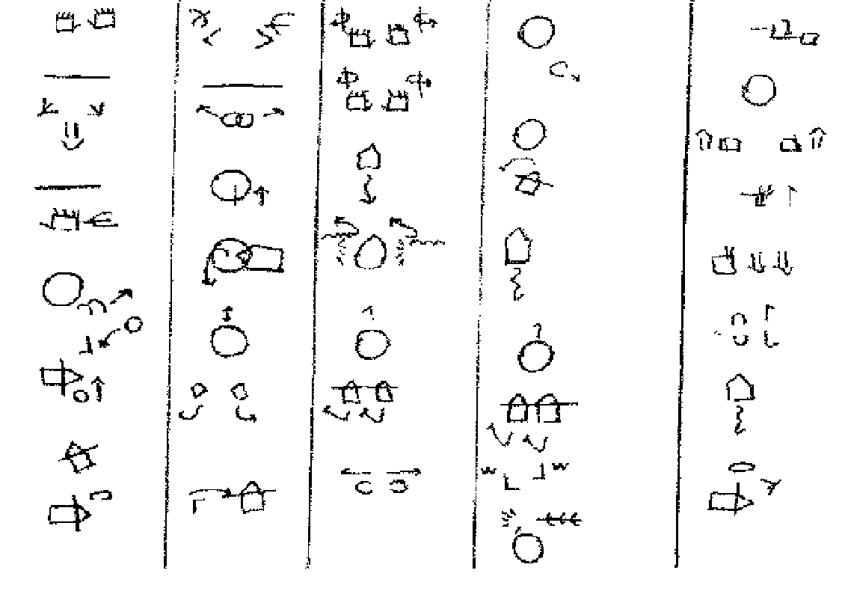
3. Escrita simplificada ou escrita a mão: é uma forma simplificada da escrita padrão que exclui alguns símbolos de maneira a facilitar a redação escrita a mão. O exemplo a seguir ilustra esta forma.

Slide 12
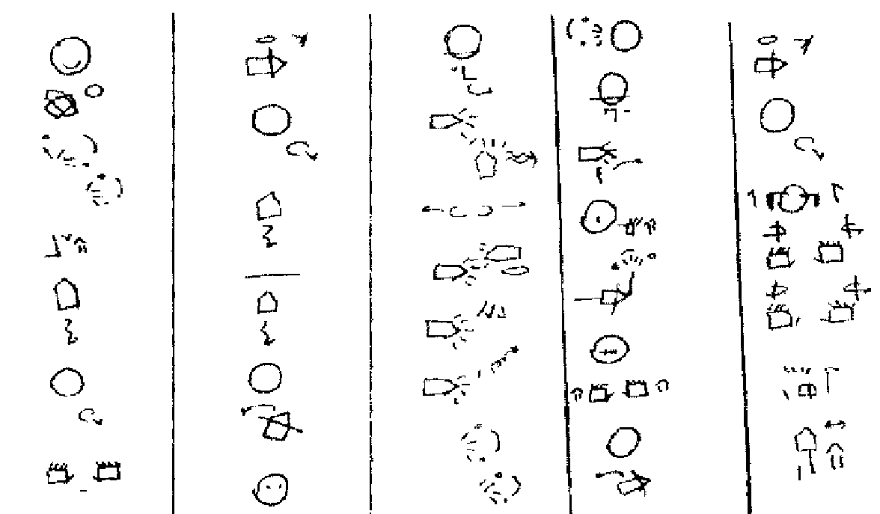
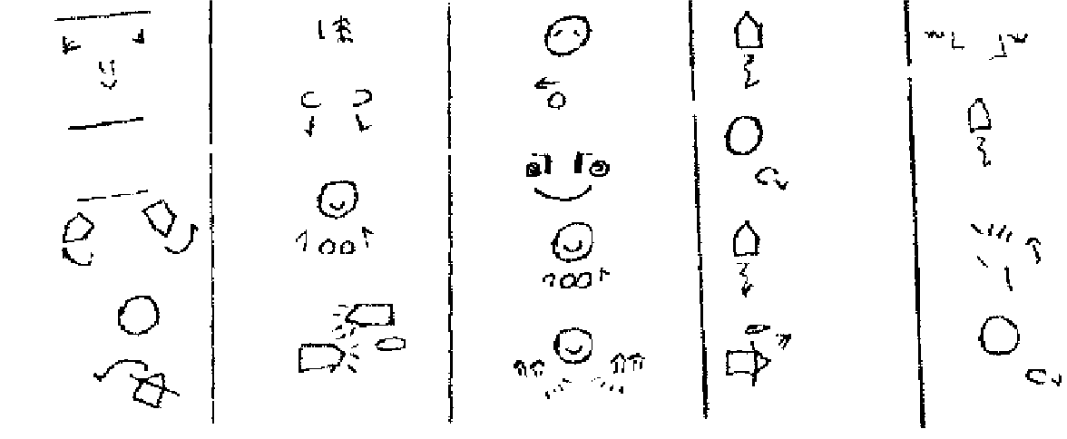

Slide 13
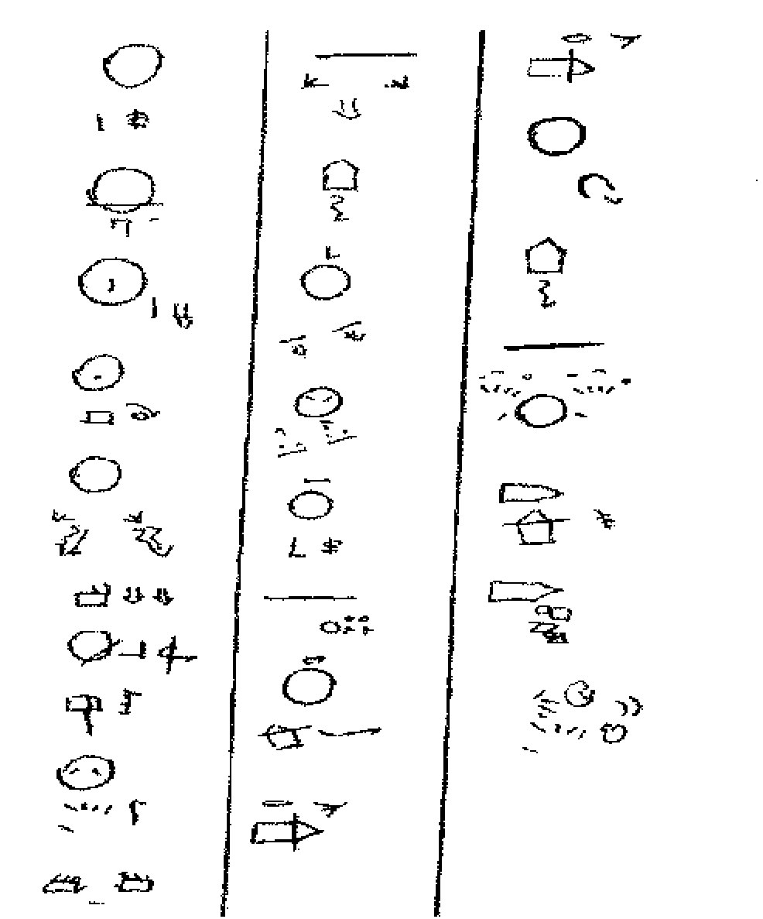
O presente manual tem como objetivo apresentar os símbolos que compõe a escrita da língua de sinais brasileira, bem como servir como um instrumento para os leitores para se iniciarem nessa escrita de sinais. Este trabalho é uma tradução adaptada do manual americano elaborado pela criadora do sistema Valerie Sutton: Lessons in SignWriting®: Textbook & Workbook. Os símbolos aqui apresentados podem representar sinais da língua de sinais brasileira. Isso significa que alguns símbolos do manual original foram excluídos, uma vez que não eram produtivos na língua de sinais brasileira. Este manual está organizado em lições e a cada lição foram incluídas atividades com o objetivo de oportunizar ao o contato com a leitura e a escrita se sinais.

Slide 14

Minhas Palavras
Eu sou surda e sou brasileira. Minha língua natural é a Língua Brasileira de Sinais (LIBRAS). Comecei a pesquisar a escrita de sinais em 1996 com o Dr. Antônio Carlos da Rocha Costa e a Professora Márcia Campos na Puc-RS. Sou a primeira surda a escrever os sinais da LIBRAS. Também fui uma das primeiras pessoas a usar o programa para escrever sinais (Sign Writer). O Dr. Antônio Carlos da Rocha Costa e eu fizemos a tradução do português para a escrita de sinais de um livro infantil: “Uma menina chamada Kauana” ¹ . Este foi o primeiro texto escrito em sinais no Brasil.
Em 1997, a ex-diretora de Escola Especial Concórdia-ULBRA para surdos, Profª Beatriz Raymann, abriu o espaço para a utilização da escrita de sinais em sala de aula. Desde então, estão sendo oferecidas aulas de escrita de sinais e também aulas do programa para escrever sinais. Nos últimos três anos, estou desenvolvendo um trabalho com os alunos desta escola descobrindo as possibilidades que a escrita de sinais oferece.
A escrita de sinais é muito importante para nós, porque é a forma própria de escrever a língua de sinais. A comunidade surda que utiliza a língua de sinais merece ter também a sua escrita. Da mesma forma, as crianças devem escrever os sinais uma vez que usam a língua de sinais.
A escrita de sinais apresenta todas as possibilidades de registro de qualquer outra forma escrita. Nós podemos escrever em sinais produções literárias, dramatizações, histórias infantis, poesias, piadas e também registrar nossa própria história.
Além de tudo isso, a escrita de sinais é fundamental para entender-mos melhor a gramática da LIBRAS e, inclusive, as gramáticas de outras línguas como a do português, por exemplo.
Neste momento nós precisamos escrever e ler com a escrita de sinais, pois nossa comunidade já atingiu essa maturidade.
Gostaria de agradecer à Valerie Sutton que apoiou muito nossas iniciativas. Também gostaria de agradecer nossa querida amiga Beatriz Raymann que foi quem nos apresentou o sistema de escrita de sinais.
Quero também fazer um agradecimento especial ao Dr. Antônio Carlos da Rocha Costa, à colega Daniela Macedo, à Drª. Ronice Müller de Quadros e à Maria Cristina Pires Pereira pela colaboração na tradução e adaptação do presente manual.
Marianne Rossi Stumpf
¹ Ströbel, Karin. “ Uma Chamada Kauana” FENEIS/RJ. 1995.

Slide 15
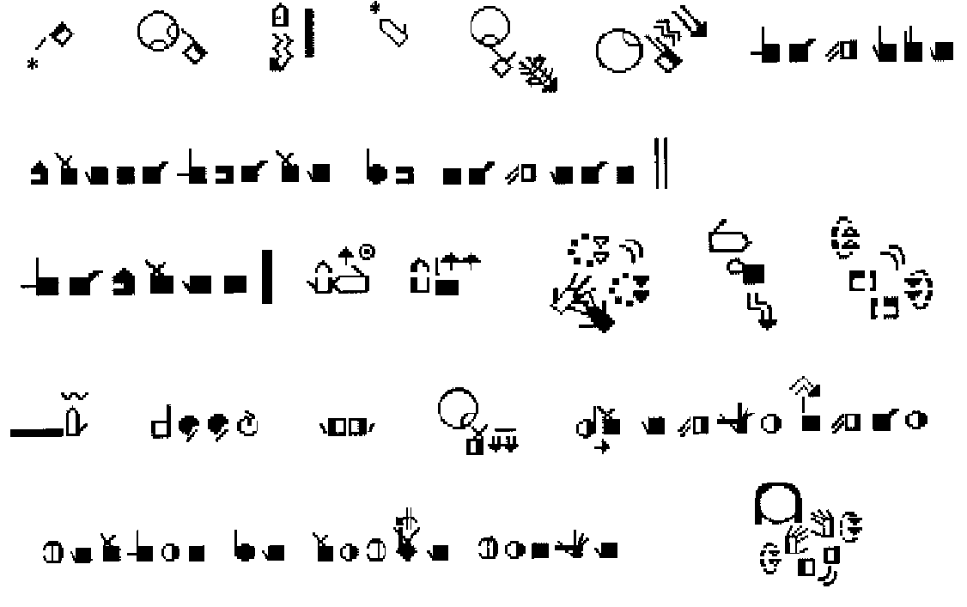
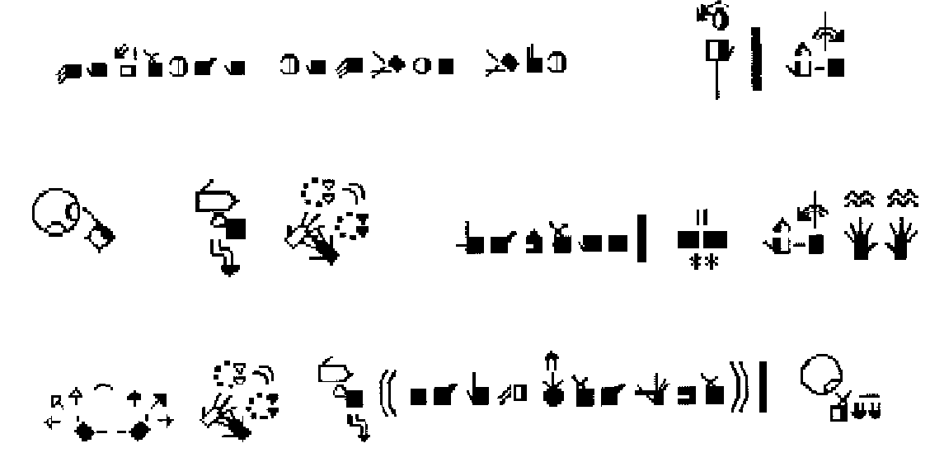

Slide 16
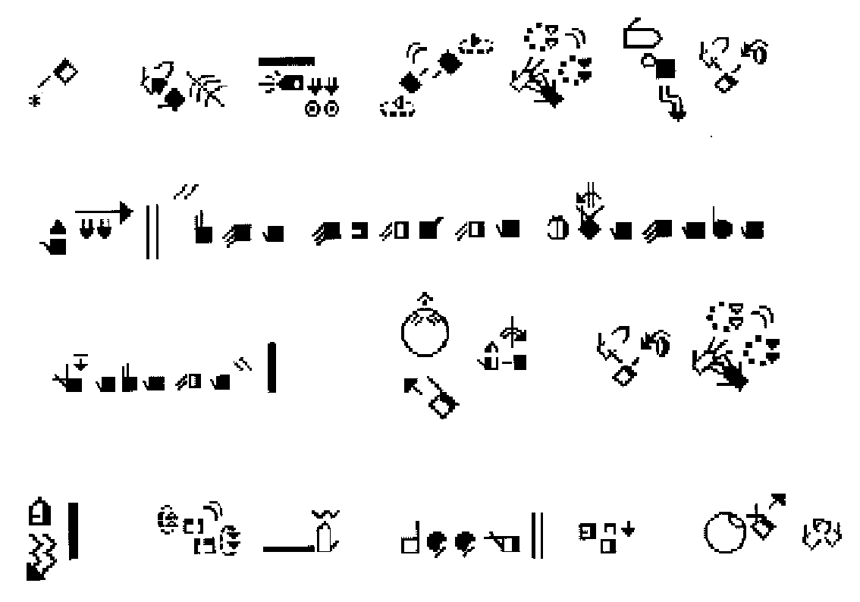
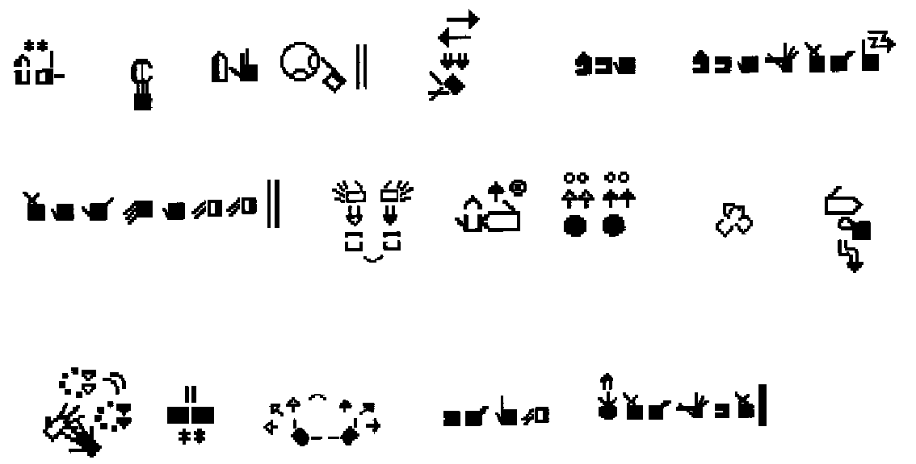

Slide 17
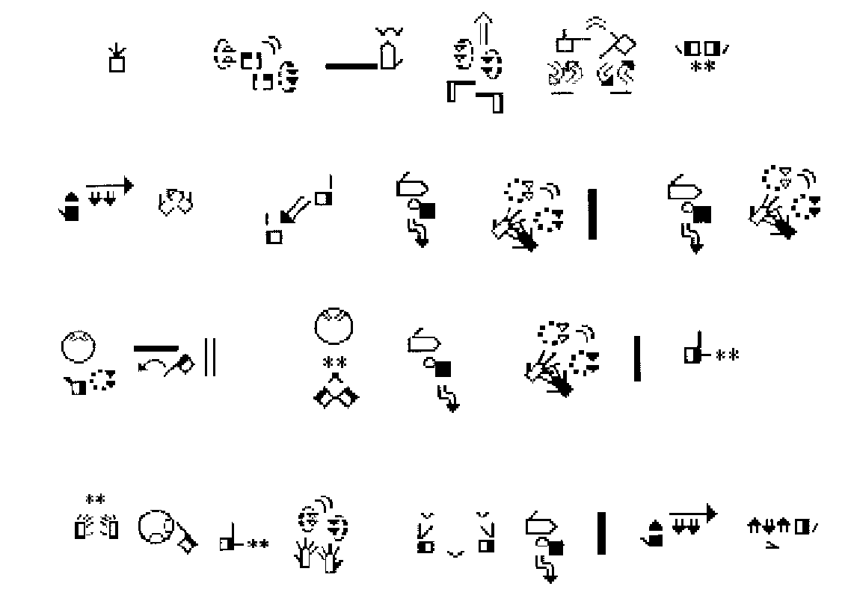
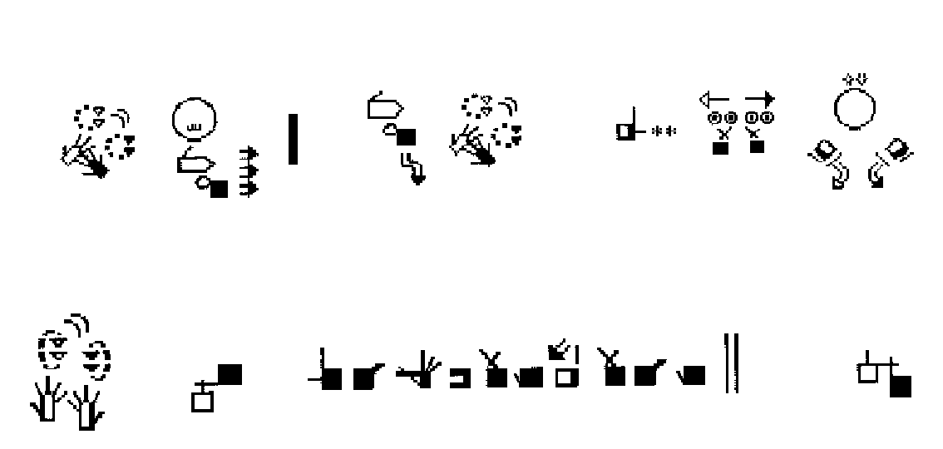

Slide 18
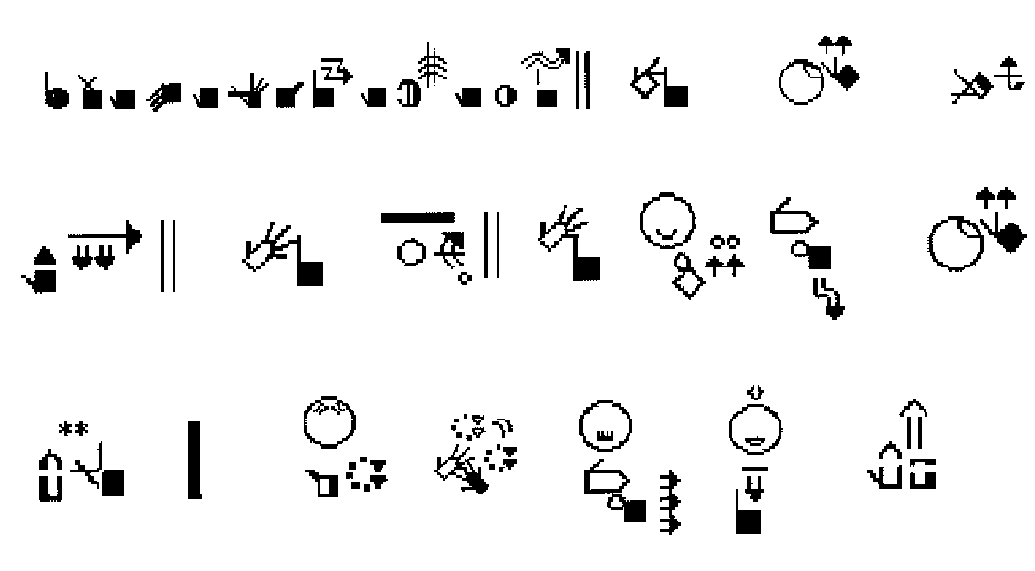
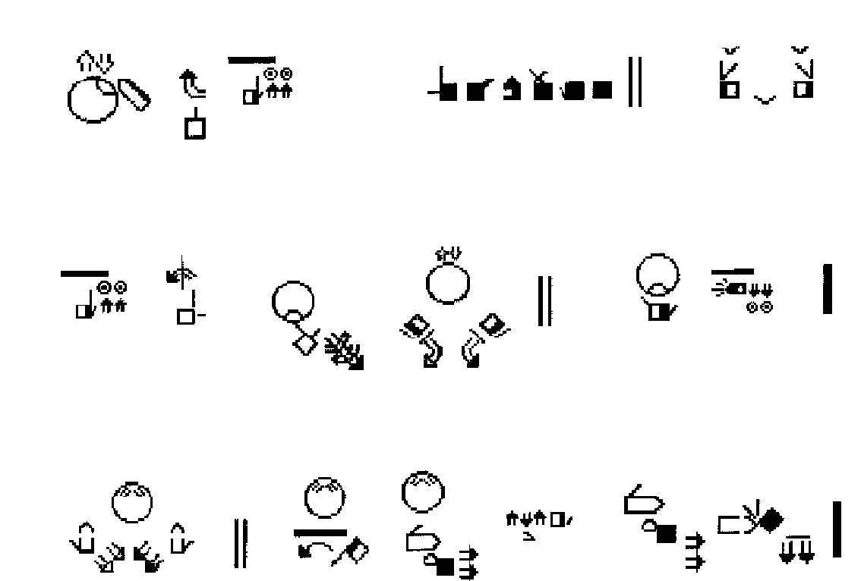

Slide 19
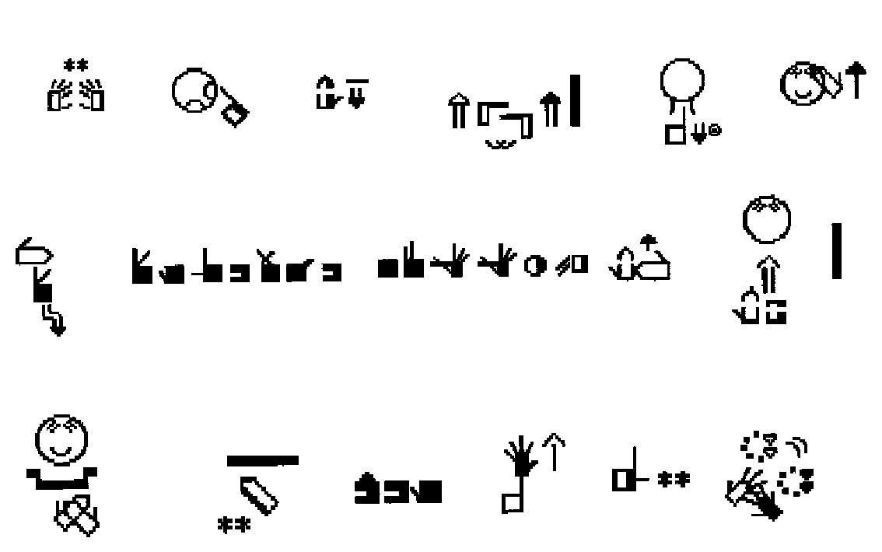
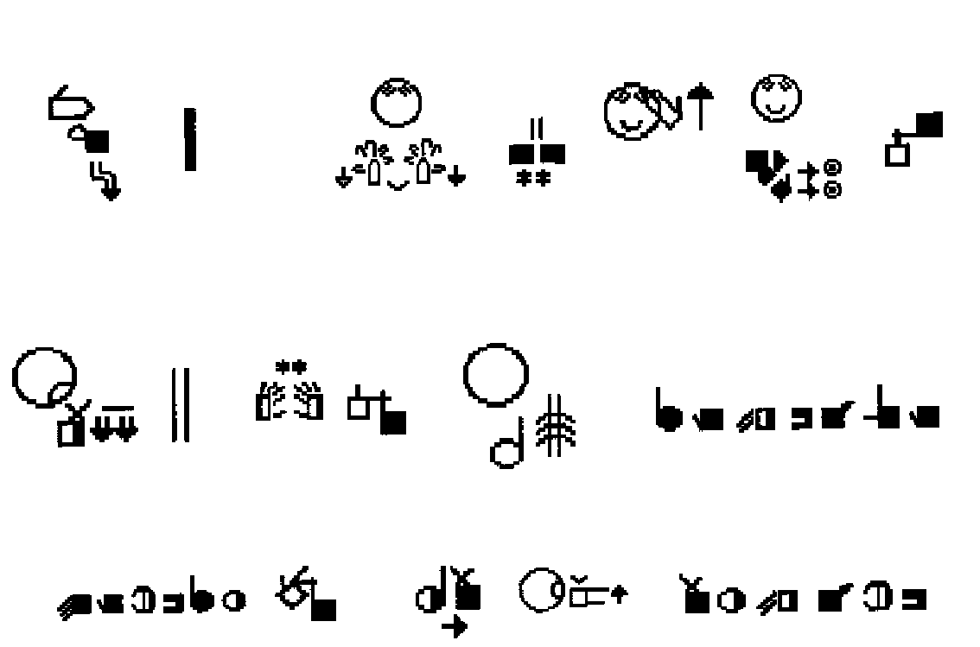

Slide 20
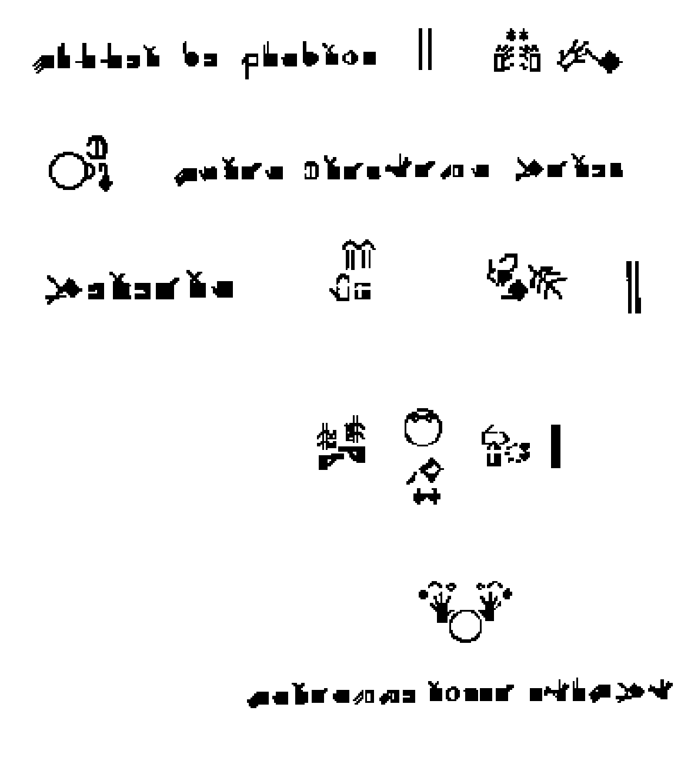

Slide 21
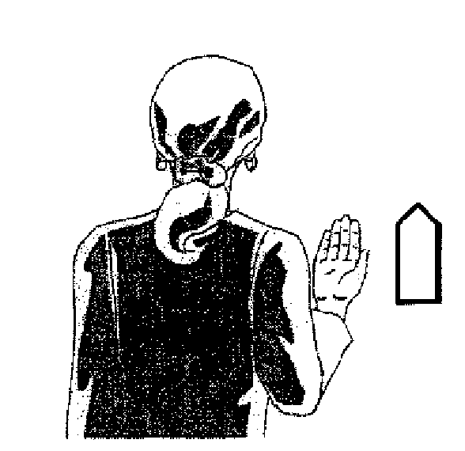
Ponto de Vista Expressivo
Você lê e escreve os sinais como se você estivesse olhando para suas próprias mãos, da sua própria perspectiva.
Palma da Mão
Quando você vê a palma de sua própria mão enquanto está sinalizando, o símbolo para a mão será branco ou transparente.
A palma da mão é sempre escrita com símbolo branco ou transparente.

Slide 22
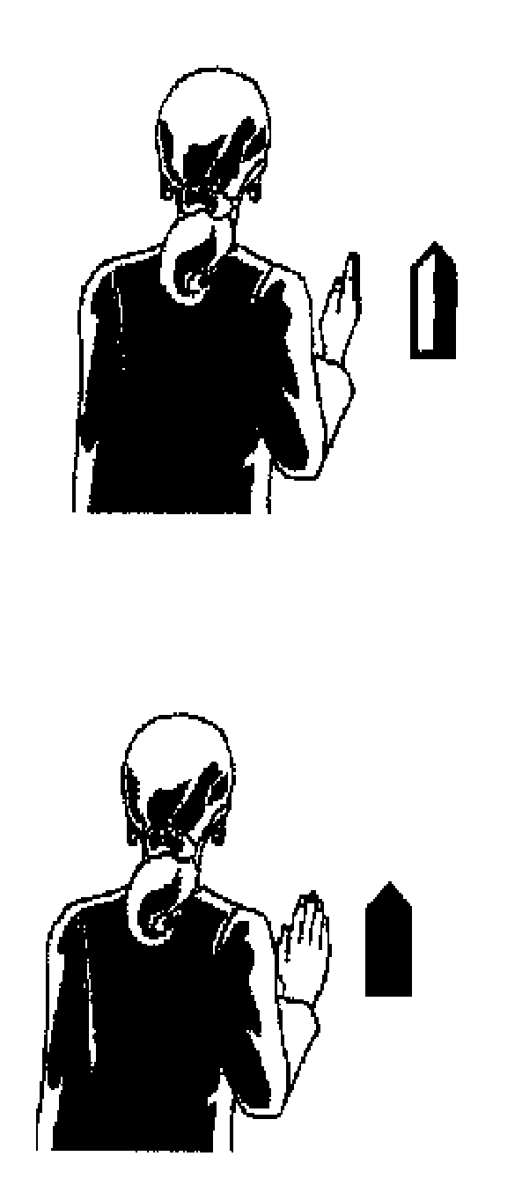
Lado da Mão
Quando você vê o lado de sua mão enquanto sinaliza
, o símbolo será metade preto, metade branco.
A parte branca do símbolo mostra onde a palma da mão está. A parte escura representa o dorso da mão.
O Dorso da Mão
Quando você vê a parte de trás de sua própria mão enquanto está sinalizando, o símbolo para a mão será preto ou escurecido.
O dorso da mão é sempre escrito com um símbolo preto ou totalmente riscado.

Slide 23
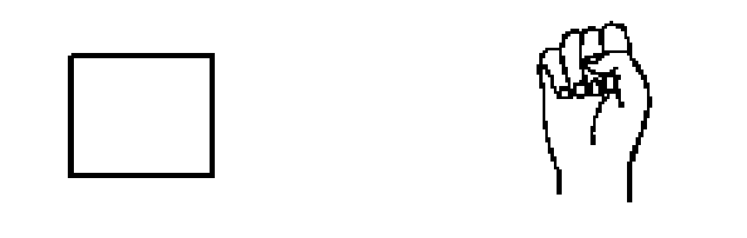
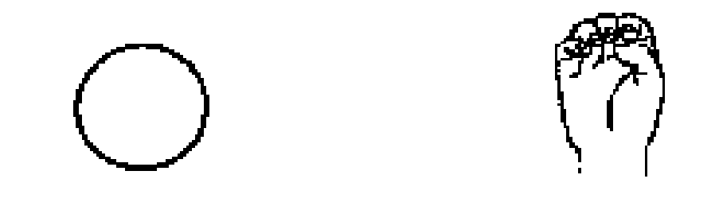
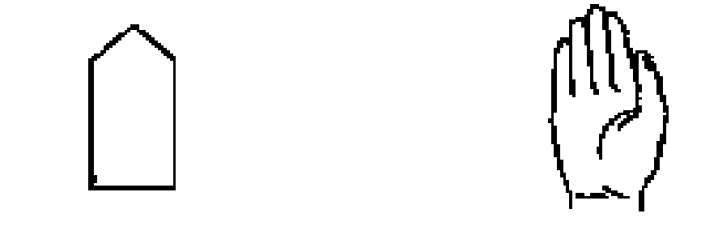
Três Configurações Básicas de Mão
Punho Fechado
Punho Aberto
Mão Plana

Slide 24
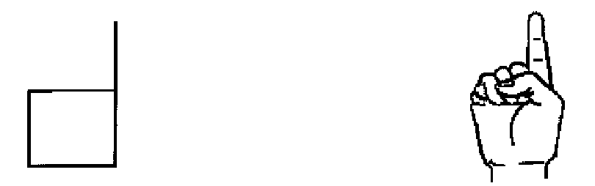
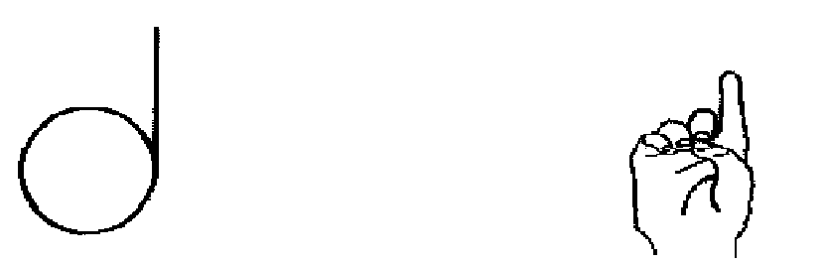
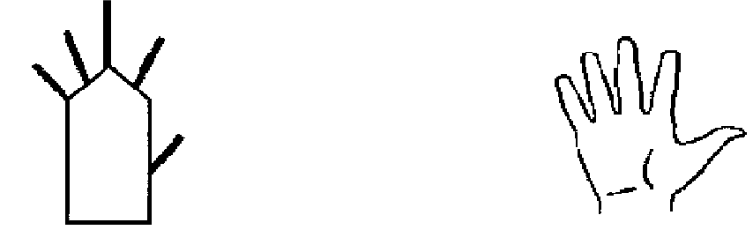
Adicionar Linhas para os Dedos
Mão Indicadora
Mão – D
Mão Aberta

Slide 25
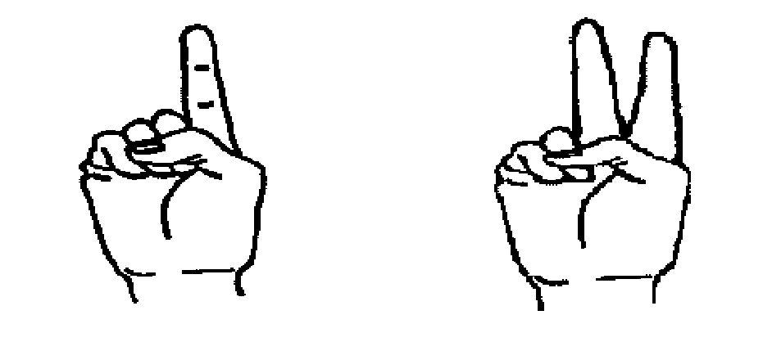
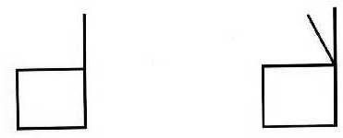
Adicionar Dedos ao Punho Fechado
As pontas dos dedos tocam a palma da mão no Punho Fechado. Se um dedo estende então uma linha é estendida a partir do quadrado. Se dois dedos estendem então duas linhas são estendidas a partir do quadrado:
Um dedo para cima com o punho Fechado
Dois dedos para cima com o punho Fechado

Slide 26
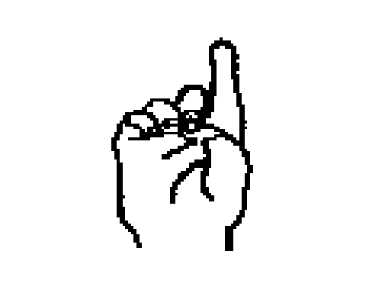
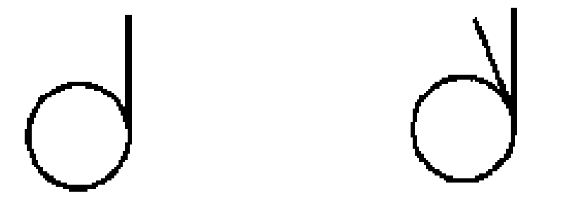
Adicionar Dedos ao Punho Aberto
As pontas dos dedos tocam uma na outra, no punho aberto. Se um dedo estende então uma linha é estendida a partir do círculo. Se dois dedos estendem então duas linhas são estendidas a partir do círculo.
Um dedo para cima com o Punho Aberto
Dois dedos para cima com o Punho Aberto

Slide 27
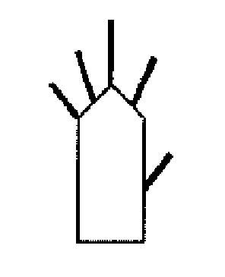
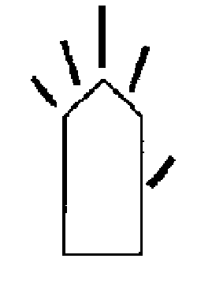
Orientação da Palma Plano da Parede Visão de Frente
O Plano da Parede é um plano imaginário paralelo à parede. Quando a mão fica paralela à parede ela é vista de frente. Isso é chamado de Visão de Frente.
Mãos que ficam paralelas à parede não tem espaço nas articulações dos dedos.
Plano do Chão
Visão de Cima
O Plano de Chão é um plano imaginário paralelo ao chão. Quando a mão fica paralela ao chão ela é vista de cima. Isso é chamado de Visão de Cima.
Mãos que ficam paralelas ao chão tem um espaço na articulação dos dedos.

Slide 28
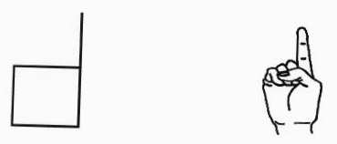
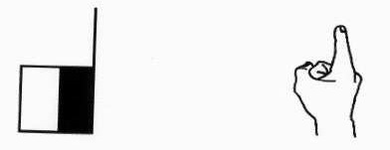
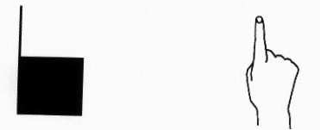
Orientação da Palma
Visão de Frente
A mão fica paralela à parede

Slide 29
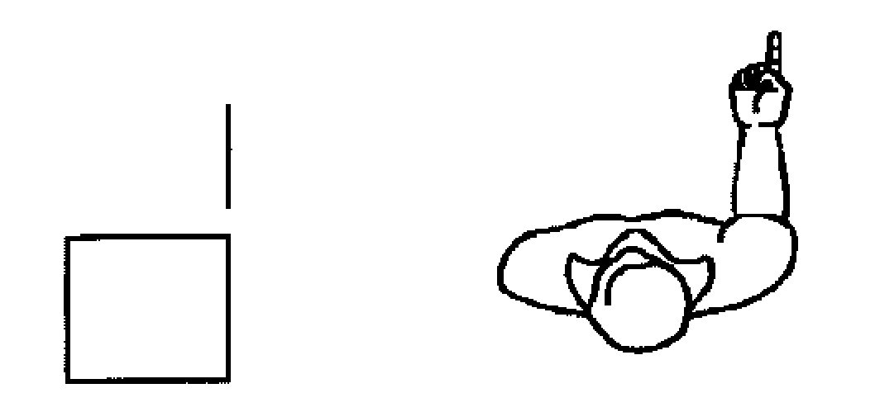


Orientação da Palma
Visão de Cima
A mão fica paralela ao chão
O espaço na
articulação do dedo significa que a mão fica paralela ao chão.

Slide 30



Orientação da Palma
Visão de Frente
A mão fica paralela à parede

Slide 31




Orientação da Palma
Visão de Cima
A mão fica paralela ao chão
O espaço na articulação do dedosignifica que a mão fica paralela ao chão

Slide 32



Orientação da Palma
Visão de Frente
A mão fica paralela à parede

Slide 33




Orientação da Palma
Visão de Cima
A mão fica paralela ao chão
O espaço na articulação
do dedo significa que a mão fica paralela ao chão.

Slide 34



Orientação da Palma
Visão de Frente
A mão fica paralela à parede

Slide 35



Orientação da Palma
Visão de Cima
A mão fica paralela ao chão

Slide 36



Orientação da Palma
Visão de Frente
A mão fica paralela à parede

Slide 37




Orientação da Palma
Visão de Cima
A mão fica paralela ao chão
O espaço na articulação do dedo significa que a mão fica paralela ao chão

Slide 38



Orientação da Palma
Visão de Frente
A mão fica paralela à parede

Slide 39




Orientação da Palma
Visão de Cima
A mão fica paralela ao chão
O espaço na articulação do dedo significa que a mão fica paralela ao chão

Slide 40


Dez Grupos de Mãos
Existem dez grupos de símbolos para as mãos. As mãos são agrupadas de acordo com quais dedos são usados.
Esses dez grupos são o começo da Seqüência-de-Símbolos-SignWriting, que é a ordem dos símbolos usada para procurar sinais em dicionários escritos em SignWriting. As configurações de mão de todas as línguas de sinais estão incluídas.
Todos os dez grupos estão listados nas páginas seguintes. Um modo fácil de lembrar esses grupos é contar de um até dez em ASL (Língua Americana de Sinais).
Grupo 1:
Indicador
Grupo 2:
Indicador – Médio
Grupo 3:
Indicador – Médio – Polegar
Grupo 4:
Quatro Dedos
Grupo 5:
Cinco Dedos
Grupo 6:
Dedo Mínimo – Polegar
Grupo 7:
Dedo Anular – Polegar
Grupo 8:
Dedo Médio – Polegar
Grupo 9:
Dedo Indicador – Polegar
Grupo 10:
Polegar

Slide 41










Grupo 1
Dedo Indicador
Indicador
Indicador com o punho fechado
Surdo
Flexionado
Indicador flexionado com punho fechado
Verde
Curvado X
Indicador curvado com punho fechado
Papai
Mão D
Indicador com punho aberto
Domingo

Slide 42









Visão de Frente
Mãos paralelas à parede
um
surdo
não
Visão de Cima
Mãos paralelas ao chão
você
mas

Slide 43











Visão de Frente
Mãos paralelas à parede
sexta-feira
verde
computador
Visão de Cima
Mãos paralelas ao chão
x
caracol

Slide 44









Visão de Frente
Mãos paralelas à parede
sozinho
idéia
inventar
Visão de Cima
Mãos paralelas ao chão
cidade
música

Slide 45




Lendo Sinais
Escreva a palavra para cada sinal LIBRAS abaixo
1.
7.
2.
8.
3.
9.
4.
10.
5.
11.
6.
12.

Slide 46




Escrevendo Sinais
Desenhe os sinais abaixo, para praticar a escrita
1.
7.
2.
8.
3.
9.
4.
10.
5.
11.
6.
12.

Slide 47














Grupo 2
Dedo Indicador
Mão-2
Dedos indicador e Médios Espalhados
ver
Flexionado
Mão-2 com dedos flexionado
aspas
Mão-U
Mão-2 com dedos unidos
nome
Curvado-U
Mão-U com dedos curvados
metrô
Mão-N
Mão-U com dedos para frente
nunca
Mão-R
Mão-U com dedos cruzados
chefe

Slide 48












Visão de Frente
Mãos paralelas à parede
22
2° Grau
olhar
Visão de Cima
Mãos paralelas ao chão
aqueles dois
vento
ler

Slide 49


Lendo Sinais
Escreva a palavra para cada sinal LIBRAS abaixo
1.
7.
2.
8.
3.
9.
4.
10.
5.
11.
6.
12.

Slide 50




Escrevendo Sinais
Desenhe os sinais abaixo, para praticar a escrita.
1.
7.
2.
8.
3.
9.
4.
10.
5.
11.
6.
12.

Slide 51
















Grupo 3
Polegar, Indicador e Dedos Médios
Mão-3
Dedos Polegar, Indicador e Médio Espalhados
Dinamarca
Flexionado-3
Mão-3 com dedos flexionados
3-Dedos-O
Curvado-3 com dedos juntos
esquilo
U com Polegar
Mão-U, Polegar para fora
abril
Mão-Pato-Aberta
Mão-3 com dedos para frente
pato
Mão-K
Mão-3, Polegar toca articulação do dedo Médio
professor
Mão-Pato-Fechada Mão-3, pontas dos dedos encostadas

Slide 52






Visão de Frente
Mãos Paralelas à parede
Dinamarca
fusca
Visão de Cima
Mãos paralelas ao chão
conversando com a língua de sinais

Slide 53




Lendo Sinais
Escreva a palavra para cada sinal LIBRAS abaixo
1.
7.
2.
8.
3.
9.
4.
10.
5.
11.
6.
12.

Slide 54




Escrevendo Sinais
Copie os sinais abaixo para praticar a escrita
1.
7.
2.
8.
3.
9.
4.
10.
5.
11.
6.
12.

Slide 55








Grupo 4
Quatro dedos
Mão-4
Quatro dedos abertos
fila
Mão-B
Mão-4 com dedos juntos
Brasil
Mão-E
Mão-B, com dedos flexionados
Europa

Slide 56








Visão de Frente
Mãos paralelas à parede
quarta-feira
R$ 4.000
Visão de Cima
Mãos paralelas ao chão
tetracampeão
madrugada

Slide 57


Lendo Sinais
Escreva a palavra para cada sinal LIBRAS abaixo
1.
7.
2.
8.
3.
9.
4.
10.
5.
11.
6.
12.

Slide 58




Escrevendo Sinais
Copie os sinais abaixo para praticar à escrita.
1.
7.
2.
8.
3.
9.
4.
10.
5.
11.
6.
12.

Slide 59














Grupo 5
Parte 1: A Mão Plana
Mão-5
Mão com dedos estendidos afastados
língua de sinais
5-Curvados
Mão-5 com dedos curvados na articulação do medial
brabo
5-Curvados-com-polegar Polegar estendido, para o lado
Pernambuco
Mão-5-com-polegar-para-frente
Polegar estendido, para frente
esquecer
Mão-esticada
Cinco dedos unidos
trair
Mão-estendida-com-Polegar 4 dedos unidos, Polegar para o lado
agora

Slide 60












Grupo 5
Parte 2: A mão em ângulo Cinco dedos flexionados estendidos
Ângulo Fechado
5 Dedos estendidos para a frente Pontas dos dedos se tocando
muito
Ângulo Aberto
5 Dedos estendidos para a frente Pontas dos dedos não se tocam
homem
Ângulo Aberto Afastado 5 Dedos retos para a frente Dedos afastados
grupo
Ângulo -com -Polegar 4 Dedos para a frente, Polegar para o lado
comer
Ângulo-sem-Polegar 4 Dedos para a frente, Polegar para dentro
construção

Slide 61










Grupo 5
Parte 3: A Mão-C Cinco Dedos flexionados ou
curvados nas três articulações
Mão-C
Cinco dedos para frente curvados
congresso
C-afastado
Mão-C com dedos afastados
bola
Mão-C com polegar para o lado
Mão-C, polegar estendidos para fora
estádio
Mão-O
Pontas dos dedos se tocando, dedos puchados para trás
outubro
O-Caracol
Mão-O com pontas dos dedos tocando articulação do polegar
seis
O-curvado
Mão-O, dedos curvados se tocando
como

Slide 62






Visão de Fente
Mãos paralelas à parede
América
árvore
cinema
Visão de Cima
Mãos paralelas ao chão
eliminar
começar
mar

Slide 63





Visão de Fente
Mãos paralelas à parede
espelho
casa
trair
Visão de Cima
Mãos paralelas ao chão
estudar
caminho
criança

Slide 64




Visão de Fente
Mãos paralelas de parede
convencer
noite
chamar ele
Visão de Cima
Mãos paralelas ao chão
muito
colocar

Slide 65



Visão de Fente
Mãos paralelas à parede
cuba
comunicação
congresso
Visão de Cima
Mãos paralelas ao chão
beber

Slide 66


Visão de Fente
Mãos paralelas à parede
bom
Porto Alegre
ensinar
Visão de Cima
Mãos paralelas ao chão
pipoca
labiratório

Slide 67


Lendo Sinais
Escreva a palavra para cada sinal LIBRAS abaixo
1.
7.
2.
8.
3.
9.
4.
10.
5.
11.
6.
12.

Slide 68
Escrevendo Sinais
Desenhe os sinais abaixo, para praticar a escrita
1.
7.
2.
8.
3.
9.
4.
10.
5.
11.
6.
12.

Slide 69


Lendo Sinais
Escreva a palavra para cada sinal LIBRAS abaixo
1.
7.
2.
8.
3.
9.
4.
10.
5.
11.
6.
12.

Slide 70
Escrevendo Sinais
Copie os sinais abaixo para praticar a escrita
1.
7.
2.
8.
3.
9.
4.
10.
5.
11.
6.
12.

Slide 71





Grupo 6
Dedo Mínimo
Mão-W
Dedo mínimo e polegar se toca
Mão-3
Dedo mínimo e polegar se tocam fechado
três
Mão-Terça
Mão-3, Dedos unidos
terça-feira
Mão-3-para frente
Mão-3, Três dedos para frente
mestrado
Mão-I-Amante
Mão-I
Punho fechado com dedo mínimo para cima
Itália
Mão-Y
Mão-I com polegar para fora
azar
Mão-I-Love-You
Mão-Y com indicador para cima
I
love you
Mão-Banheiro
Dedo mínimo e Indicador para cima
banheiro

Slide 72


Visão de Frente
Mãos paralelas à parede
3° . Grau
uísque
Visão de Chão
Mãos paralelas ao chão
massa
pastel

Slide 73


Lendo Sinais
Escreva a palavra para cada sinal LIBRAS abaixo
1.
7.
2.
8.
3.
9.
4.
10.
5.
11.
6.
12.

Slide 74
Escrevendo Sinais
Copie os sinais abaixo para preticar a escrita
1.
7.
2.
8.
3.
9.
4.
10.
5.
11.
6.
12.

Slide 75




Grupo 7
Dedo anelar
Mão-droga
Dedo anelar e polegar se tocam
Obs: Na LIBRAS temos apenas dois sinais com esta configuração de mão.

Slide 76


Visão de Frente
Mãos paralelas à parede
noivo
droga
Visão de Chão
Mãos paraleas ao chão

Slide 77







Grupo 8
Dedo médio
Mão-Só
Dedo médio e polegar se tocam.
só
Mão-Doente
Mão-Só, dedo médio e polegar para frente.
doente
Mão-Jesus
Mão-Só com polegar para o lado.
Jesus
Mão-Profissão
Mão-Só, dedo médio e polegar se tocam.
oficial

Slide 78


Visão de Frente
Mãos paralelas à parede
livre
só
Visão do Chão
Mãos paralelas ao chão
Pronto

Slide 79




Lendo Sinais
Escreva a palavra para cada sinal LIBRAS abaixo
1.
7.
2.
8.
3.
9.
4.
10.
5.
11.
6.
12.

Slide 80
Escrevendo Sinais
Copie os sinais abaixo para praticar a escrita
1.
7.
2.
8.
3.
9.
4.
10.
5.
11.
6.
12.

Slide 81








Grupo 9
Parte Um:
Polegar e indicador se tocam outros dedos para cima
Mão-Certo
Indicador e polegar se tocando, outros dedos para cima
certo
Mão-Carto aberta Mão-Certo, Polegar e Indicador para frente
preferir
Mão-Certo reta
Mão-Certo estendida, pontas dos dedos tocando
abelha
Mão-T
Mão-Certo estendida, Polegar entre o Indicador e o Deso Médios
tecnologia
Mão-F
Mão-Certo estendida, Polegar toca o lado de fora do Indicador
futuro

Slide 82








Grupo 9
Parte Dois:
Polegar e indicador afastados outros dedos para baixos
Mão-L
Punho com Polegar e Indicador afastados
literatura
Mão-G
Punho com Polegar e Indicador juntos
geografia
Mão-Revolver Mão-L com Polegar flexionado
revolver
Mão-L com O
Mão-L com indicador e Polegar fazendo O
escrever
Mão-L com C
Mão-L com indicador e Polegar fazendo C
preocupar
Mão-Passarinho aberta Mão-G com indicador e Polegar para frente se tocando
pouco
Mão-Passarinho fechada Mão-G com indicador e Polegar para frente se tocando
passarinho
Mão-sete
Mão-passarinho com à frente do indicador
sete

Slide 83









Visão de Frente
Mãos paralelas à parede
maravilhosa
normal
Visão de Chão
Mãos paralelas ao chão
julgamento

Slide 84


Visão de Frente
Mãos paralelas à parede
segundo
água
azul
Visão de Chão
Mãos paralelas ao chão
não tem
video cassete

Slide 85


Lendo Sinais
Escreva a palavra para cada sinal LIBRAS abaixo
1.
7.
2.
8.
3.
9.
4.
10.
5.
11.
6.
12.

Slide 86
Escrevendo Sinais
Copie os sinais abaixo para praticar a escrita
1.
7.
2.
8.
3.
9.
4.
10.
5.
11.
6.
12.

Slide 87





Lendo Sinais
Escreva a palavra para cada sinal LIBRAS abaixo
1.
7.
2.
8.
3.
9.
4.
10.
5.
11.
6.
12.

Slide 88

Escrevendo Sinais
Copie os sinais abaixo para praticar a escrita
1.
7.
2.
8.
3.
9.
4.
10.
5.
11.
6.
12.

Slide 89




Grupo 10
Polegar
Mão-Onze
Polegar para cima
onze
Mão-Onze aperta
Polegar aperta
isqueiro
Mão-A
Polegar junto
estátua
Mão-S
Polegar na frente
sábado
Mão-Figa Polegar entre Indicador e médio
economizar

Slide 90


Visão de Frente
Mãos paralelas à parede
melhor
beber
falhar
Visão de Chão
Mãos paralelas ao chão
carona
futebol
primeira vez

Slide 91


Lendo Sinais
Escreva a palavra para cada sinal LIBRAS abaixo
1.
7.
2.
8.
3.
9.
4.
10.
5.
11.
6.
12.

Slide 92
Escrevendo Sinais
Copie os sinais abaixo para praticar a escrita.
1.
7.
2.
8.
3.
9.
4.
10.
5.
11.
6.
12.

Slide 93












Alfabeto Manual da LIBRAS
Preencha as linhas com cada um dos símbolos para praticar:
a
b
c
ç
d
e
f
g
h
i
j
k

Slide 94












Alfabeto Manual da LIBRAS
Preencha as linhas com cada um dos símbolos para praticar:
l
m
n
o
p
q
r
s
t
u
v
w

Slide 95













Alfabeto Manual da LIBRAS
Preencha as linhas com cada um dos símbolos para praticar:
x
y
z
1
2
3
4
5
6
7
8
9
10

Slide 96


Lendo o Alfabeto Manual
Escreva a palavra para cada alfabeto manual abaixo:
1.
7.
2.
8.
3.
9.
4.
10.
5.
11.
6.
12.

Slide 97

Lendo o Alfabeto Manual
Escreva a palavra para cada alfabeto manual abaixo:

Slide 98


surdos em todos os Estados Unidos
Nacional dos Surdos). O proposito da NAD e pedir do governo novas leis para proteger os
seus direitos? Eles decidiram fundar a National Asociation of the Deaf (NAD - Associacao
os surdos se encontravam secretamente para discutir o que fazer. Como podiam proteger
eles sentiam que os ouvintes suprimiam os direitos dos surdos. Isso criava tensao. Entao,
Aqui nos Estados Unidos, no fim do seculo passado, os surdos tinham problemas porque
Resposta

Slide 99




Seis Símbolos de Contatos
1. Contato | * | 4. Bater | #
2. Pegar 3. Entre | + |*| | 5. Escovar 6. Esfregar
Contato
O contato tipo toque é escrito com um asterisco. Toque é definido com a mão gentilmente em comtato com outra parte do corpo.
Junto
Escola

Slide 100

Contato
Aula
Surdo

Slide 101






Pegar
O contato tipo Pegar é escrito com um sinal de adição.
Pegar é definido com a mão pegando uma parte do corpo ou um pedaço da roupa.
Casar
maravilha
Entre
O contato tipo Entre é definido com um asterisco entre duas linhas.
Entre é definido com um toque entre
duas partes do corpo que passam uma através da outra, geralmente entre dedos
confusão
máquina

Slide 102




Batida
O contato tipo Bater é escrito com duas linhas cruzando duas linhas.
Bater é definido com uma mão
fortemente em contato com uma superfície.
pagar
Escovar
O contato tipo Eescovar é escrito com um círculo com um ponto preto no centro.
Eescovar é definido com um
movimento que tem contato e depois sai de uma superfície.
morrer

Slide 103


Contato de Escovar
Estados Unidos
Entrada
Aniversário

Slide 104



Esfregar
O contato tipo Esfregar é escrito com um símbolo de aspiral.
Esfregar é definido como um
contato que move, mas permanece na superfície.
saudade
vinho
Esfregar
O contato tipo Escovar em uma linha é escrito com o mesmo símbolo é associado a uma seta.
Quando o símbolo do contato tipo Esfregar é associado a uma seta,
ele esfrega em uma linha reta (não em um circulo). Ele se move na direção da seta, permanecendo na superfície.
vontade

Slide 105




Contato de Esfregar
Eliminar
Perigo
Brabo

Slide 106


Lendo Sinais
Escreva a palavra para cada sinal LIBRAS abaixo.
1.
7.
2.
8.
3.
9.
4.
10.
5.
11.
6.
12.

Slide 107
Escrevendo Sinais
Copie os sinais abaixo para praticar a escrita.
1.
7.
2.
8.
3.
9.
4.
10.
5.
11.
6.
12.

Slide 108


Seis Símbolos de Dedos
1. Articulação Média Fecha
4. Articulação Proximal Abre
2. Articulação Média Abre
5. Articulações Proximais Abrem e Fecham juntas
3. Articulação Proximal Fecha
6. Articulações Proximais Abrem e Fecham Altermativamente
Articulação Média
Articulação Proximal
Os movimentos da articulação média do dedo são escritos com pequenos pontos.
Os movimentos da articulação proximal são escritos com pequenas setas.

Slide 109




Articulação Média Fecha
Quando a articulação média do dedo fecha (flexiona) este movimento do dedo fechado é escrito com um ponto preto (preenchido).
O ponto é colocado perto da
articulação do dedo que faz o movimento. Dois pontos representam dois movimentos de flexão.
sábado
leite
Articulação Média Abre
Quando a articulação média do dedo abre (estende), este movimento do dedo abrindo é escrito com um ponto branco (não-preenchido).
O pono é colocado perto da
articulação do dedo que faz o movimento. Dois pontos representam dois movimentos de extensão
novo
só

Slide 110




Articulação Proximal Fecha (flexiona)
Quando a articulação proximal do dedo flexiona, este
movimento
da articulação escrito com uma
fechando é
pequena seta que aponta para baixo.
A seta é colocada perto da
articulação proximal que faz o movimento. Duas setas indicam dois movimentos de flexão.
muito
esquecer
Articulação Proximal Abre (estende)
Quando a articulação proximal do dedo estende, este movimento da articulação abrindo é escrito com uma pequena seta apontando para cima.
A seta é colocada perto da articulação proximal que faz o movimento. Duas
setas indicam dois movimentos de extensão.
expulsar

Slide 111




Articulação Proximal Abre-Fecha
Os dedos se movem juntos na mesma direção, como um só. As articulações proximais dos dedos estendem e flexionam (para cima ou para baixo). Este movimento da articulação proximal de abrir-fechar é escrito com uma série de pequenas setas conectadas apontando para cima e para baixo.
comer
Articulações Proximais Aalternadas
Os dedos não se movimentam juntos como um só. Eles se movem em direções opostas. Um se move para cima, enquanto os outros se movem para baixo (alternados).
O símbolo do movimento alternado
da articulação proximal é escrito com duas séries de pequenas setas apontando para cima e para baixo.
alfabeto manual
digitar

Slide 112


Lendo Sinais
Escreve a palavra para cada sinal LIBRAS abaixo.
1.
7.
2.
8.
3.
9.
4.
10.
5.
11.
6.
12.

Slide 113
Escrevendo Sinais
Copie os sinais abaixo para praticar a escrita.
1.
7.
2.
8.
3.
9.
4.
10.
5.
11.
6.
12.

Slide 114

O espaço de Sinalização
Espaço de sinalização é a área na qual você se move enquanto sinaliza. É a diatância em que seu braço alcança à frente, acima e abaixo. Este espaço de sinalização desloca-se com você onde você for.
Pense no seu espaço de sinalização como uma sala. Tem uma parede à frente e atrás, um piso e um teto. É dividida em dois planos. Um plano é uma superfície imaginária que limita seu espaço de sinalização.
Eziste dois planos usados em SignWriting: o plano da parede (vertical) e o plano do chão (horizontal). O plano parede é paralelo com as paredes da frente e de trás. O plano chão é paralelo com o chão e com o teto. Todos os símbolos de
movimento em SignWriting refere-se a estes dois planos.

Slide 115




Plano Parede
O Plano Parede corta o corpo como uma porta, de lado a lado.
Movimentos paralelos com o
Plano Parede são para cima e para baixo. São escritos com setas de dupla haste.
Plano Chão
O Plano Chão corta o corpo como um tampo de mesa, da frente para trás.
Movimentos
paralelos com o Plano Chão são para frente e para trás. São escritos com setas de haste simples.

Slide 116


Plano Parede
Plano Chão

Slide 117


Plano Parede Setas com dupla haste
Plano Chão
Setas com hastes simples

Slide 118

Movimento de Para Cima e Para Baixo
O movimento para cima e para baixo e paralelo à parede. É escrito com setas duplas.
Para cima
Diagonal para cima
Diagonal para cima
Diagonal para baixo
Diagonal para baixo
Para baixo

Slide 119


Movimento Para Frente – Para Trás
O movimento para frente - para trás e paralelo ao chão.
É escrito com flechas simples.
Para frente
Diagonal para frente
Diagonal para frente
Para Trás
Diagonal para trás
Diagonal para trás

Slide 120


Movimento Para o Lado
O movimento Para o Lado pode ser visto de frente ou de cima. Pode ser escrito com flechas simples ou com flechas duplas
Movimento da Mão Direita
O movimento com a mão direita é escrito com setas preenchidas (pretas).

Slide 121


Movimento da Mão Esquerda
O movimento com a mão esquerda é escrito com setas não preenchidas (brancas)
Movimento das duas Mãos Como Uma Unidade
Quando as mãos estão em contato e se movem na mesma direção, elas se movem como uma unidade. O movimento é da mão direita e da mão esquerda unidas. É escrito com uma seta neutra, que não é nem preta nem branca

Slide 122


Não confunda estas flechas:
Flechas Duplas Indicam Para Cima
Flechas Simples indicam Para Frente

Slide 123




Para cima ou para baixo
Uma seta dupla significa que o movimento é reto para cima ou para baixo, paralelo com a parede.
O movimento é plano na frente de seu corpo.
criança
exato
Para frente ou para trás
Uma seta simples significa que o movimento é para frente ou para trás paralelo com o chão. Como se você estivesse olhando por cima do movimento.
eles
encontrar

Slide 124


Movimento Reto Para Cima e Para Baixo
Movimento para cima e para baixo é paralelo à parede.
É escrito com flechas duplas.
Reto Para cima – Para baixo
Pode
Diagonal e Para baixo
acostumar
Para o lado e Para baixo
funcionário
Para o lado e Diagonal para baixo
mais
Para o lado e Para baixo e para o lado
quadro
Para o lado e Diagonal e Para o lado
z
Ddiagonal Para cima e Para baixo
Brasil

Slide 125


Setas Retas Para Cima – Para Baixo
Movimento reto paralelo à parede
Brasil
acostumar
ler
quadro

Slide 126


Lendo Sinais
Escreve a palavra para cada sinal LIBRAS abaixo
1.
7.
2.
8.
3.
9.
4.
10.
4.
11.
6.
12.

Slide 127

Escrevendo Sinais
Copie os sinais abaixo para praticar a escrita
1.
7.
2.
8.
3.
9.
4.
10.
4.
11.
6.
12.

Slide 128


Movimento Reto Para Frente e Para Trás Movimento Para Frente e Para Trás e paralelo ao chão É escrito com flechas simples
Reto Para frente ou Para trás
olhar
Para o lado e Para frente
Para o lado e Para Frente e Para o lado
Para o Lado e Diagonal e Para o lado
Diagonal Para frente e Para trás

Slide 129


Setas Retas Para Frente e Para Trás
Movimento reto ao Chão
respeitar
diminuir
bebê
começar

Slide 130


Lendo Sinais
Escreve a palavra para cada sinal LIBRAS abaixo
1.
7.
2.
8.
3.
9.
4.
10.
5.
11.
6.
12.

Slide 131
Escrevendo Sinais
Copie os sinais abaixo para praticar a escrita
1.
7.
2.
8.
3.
9.
4.
10.
5.
11.
6.
12.

Slide 132

Escrevendo Movimentos no Plano diagonal
Vamos revisar o que nós já aprendemos !
A escrita dos movimentos é baseada em planos imáginários que cortam o espaço.
O plano que é paralelo com a parede da frente é chamado Plano Parede. Movimentos para cima e para baixo são paralelos com a parede frontal.
São escritos com setas de haste dupla.
Imagine um foguete que vai em diteção reta para cima. Estes movimentos ascendentes são escritos com setas de dupla haste, como:

Slide 133

O plano que é paralelo com o chão é chamado plano de chão.
Movimentos para frente e para trás são paralelos com o plano de chão.
Estes movimentos são escritos com setas de haste simples.
Imagine-se dirigindo um carro. Pense na linha que divide as faixas de uma estrada Movimentos para frente são escritos com setas de haste simples, como esta:

Slide 134


O Plano Diagonal
O espaço também é dividido em planos diagonais. O plano diagonal superior começa embaixo aos seus pés e se estende para cima em direção à parede da frente. É para frente e para cima ao mesmo tempo.
Uma barra horizontal significa diagonal para frente a partir do peito
Um ponto significa diagonal para trás em direção ao peito.

Slide 135


Movimento em diagonal para Frente e para Cima
Imagine um avião levantando vôo, subindo em direção ao horizonte.
O movimento em diagonal para frente e para cima é escrito com uma seta com haste dupla.
Uma linha horozontal, representando o horizonte, é escrita através da seta dupla.
Movimento em Diagonal para Baixo e para Trás
Imagine um avião aterrissando, vindo em sua direção.
O movimento em diagonal para baixo e para trás é escrito com setas de haste dupla.
Um ponto grosso é escrito na haste da seta.
O ponto representa o nriz do avião que está vindo em sua direção.

Slide 136


Movimento Curvo Para Cima e Para Baixo Movimento Curvo Para Cima e Para Baixo e paralelo à parede É escrito com flechas duplas.
Não Confunda Estas Setas !
Para cima
Para frente e para cima na diagonal
Para frente
Não Confunda Estas Setas !
Para baixo
Para baixo e para trás na diagonal
Para trás

Slide 137



Movimento Curvo para Cima e Para Baixo Movimento Curvo Para Cima e Para Baixo e paralelo à parede É escrito com flechas duplas
1. Curvo para cima e para o lado:
3. Curvo para cima e para baixo e para cima:
2. Curvo para cima repetido:
4. Curvo para cima laço e para cima:
Para cima e para o lado
Diagonal para cima
Diagonal para baixo
Para o lado e para cima
Para o lado e para baixo
Diagonal para cima
Diagonal para baixo
Para baixo e para o lado

Slide 138


Setas Curvas Para Cima e Para Baixo
Os movimentos curvos são paralelos à parede
dirigir
mau
estatua

Slide 139


Lendo Sinais
Escreva a palavra para cada sinal LIBRAS abaixo
1.
7.
2.
8.
3.
9.
4.
10.
5.
11.
6.
12.

Slide 140
Escrevendo Sinais
Copie os sinais abaixo para praticar a escrita
1.
7.
2.
8.
3.
9.
4.
10.
5.
11.
6.
12.

Slide 141




Movimento Curvo Para Frente ou Para Trás – Para Cima – Por Cima
Movimento Para Frente-Para Trás e paralelo ao chão É escrito com setas simples
1. Para Frente-Por Cima:
5. Para Trás-Por Cima:
2. Para Frente-Por Cima repetido:
6. Para Trás repetido-Por Cima:
3. Para Frente-Laço Por Cima:
7. Para Trás-Laço-Por Cima
4. Para Frente-Por Cima-Por
8. Para Trás-Por Baixo-Por Cima:
A parte mais estreita indica mais longe do corpo.
Perspectiva Perto e Longe Como olhando para uma rua, perto é mais largo e escuro.
O movimento começa perto do corpo e se distância do corpo, para frente a linha, vai ficando mais fina.
A parte grossa e escura indica mais perto do corpo.

Slide 142


Para Frente e Por Cima
Diagonal para Frente e Por Cima
Diagonal para Frente e Por Cima
Para Trás e Por Cima
Diagonal Para Trás e Por Cima
Diagonal Para Trás e Por Cima

Slide 143


Lendo Sinais
Escreva a palavra para cada sinal LIBRAS abaixo
1.
7.
2.
8.
3.
9.
4.
10.
5.
11.
6.
12.

Slide 144
Escrevendo Sinais
Copie os sinais abaixo para praticar a escrita.
1.
7.
2.
8.
3.
9.
4.
10.
5.
11.
6.
12.

Slide 145




Movimento Curvo Para Frente-Para Trás-Para Baixo- Por Baixo
Movimento Para Frente-Para Trás e paralelo ao chão É escrito com setas simples.
1. Para Frente-Por Baixo:
5. Para Trás-Por Baixo:
2. Para Frente-Por Baixo-Por Baixo:
6. Para Trás-Por Baixo-Por Baixo:
3. Para Frente-Laço-Por Baixo:
7. Para Trás-Laço-Por Baixo:
4. Para Frente-Por Baixo-Por Cima:
8. Para Tras-Por Cima-Para Baixo:
A Parte mais estreita fica mais longe do corpo
Perspectiva Perto e Longe Como olhando para uma rua, perto é mais largo e escuro
O movimento começa perto do corpo e se distância do corpo, para frente a parte fina da linha.
A Parte grossa e escura indica mais perto do corpo.

Slide 146


Para Frente e Por Baixo
Diagonal Para Frente e Por Baixo
Diagonal Para Frente e Por Baixo
Para Trás e Por Baixo
Giagonal Para Trás e Por Baixo
Giagonal Para Trás e Por Baixo

Slide 147


Lendo Sinais
Escreva a palavra para cada sinal LIBRAS abaixo
1.
7.
2.
8.
3.
9.
4.
10.
5.
11.
6.
12.

Slide 148
Escrevendo Sinais
Copie os sinais abaixo para praticar a escrita
1.
7.
2.
8.
3.
9.
4.
10.
5.
11.
6.
12.

Slide 149



Movimento Curvo Para Frente-Para o Lado ou Para Trás-Para o Lado
O movimento é paralelo ao chão.
É escrito com setas simples.
1. Para Frente-Para o Lado:
5. Para Trás-Para o lado:
2. Para Frente-Para o lado-Para o lado:
6. Para Trás-Para o lado- Para o lado:
3. Para Frente-Laço-Para o Lado:
7. Para Trás-Laço-Para o lado:
4. Para Frente-Para o lado-Para Trás-Para o lado:
8. Para Trás-Para o lado- Para Frente para o lado:
A Parte mais estreita indica mais longe do corpo
Perspectiva Perto e Longe Como olhando para uma rua, perto é mais largo e escuro
O movimento começa perto do corpo e é percorrido na frente do corpo através da linha mais grossa da seta e então segue a direção da seta.
A Parte grossa e escura indica mais perto do corpo.

Slide 150


Para Frente e Para o Lado
Para Trás e Para o Lado

Slide 151



Lendo Sinais
Escreva a palavra para cada sinal LIBRAS abaixo
1.
7.
2.
3.
4.
5.
6.

Slide 152
Escrevendo Sinais
Copie os sinais abaixo para praticar a escrita.
1.
7.
2.
3.
4.
5.
6.

Slide 153



Movimento Curvo Para o Lado-Para Frente-Para o Lado e Para o Lado-Para Trás-Para o Lado
Movimento Para Frente-Para Trás é paralelo ao chão.
É escrito com setas simples.
1. Para o lado-Para Frente-Para o lado:
5. Para o lado-Para Trás-Para o lado:
2. Para o lado-Para Frente-Para o lado duas vezes:
6. Para o lado-Para Trás-Para o lado duas vezes:
3. Para o lado-Para Frente-Para o lado em laço:
7. Para o lado-Para Trás-Para o lado em laço:
4. Para o lado-Para Frente-para o lado:
4. Para o lado-Para Trás-para o lado:
A Parte mais estreita indica mais longe do corpo
Perspectiva Perto e Longe Como olhando para uma rua, perto é mais largo e escuro
O movimento começa perto do corpo e se distância, para frente (parte fina da flecha) e segue a direção da curva.
A Parte grossa e escura indica mais perto do corpo.

Slide 154


Para o Lado – Para Frente – Para o Lado
Para o Lado – Para Trás – Para o Lado

Slide 155



Lendo Sinais
Escreva a palavra para cada sinal LIBRAS abaixo
1.
7.
2.
8.
3.
9.
4.
10.
5.
11.
6.
12.

Slide 156
Escrevendo Sinais
Copie os sinais abaixo para praticar a escrita.
1.
7.
2.
8.
3.
9.
4.
10.
5.
11.
6.
12.

Slide 157


Lições Escrita de Língua de Sinais
Movimento de Eixo
Existem 2 tipor de movimentos
Movimento de rotação do antebraço
Movimento de flexão do pulso
Rotação
SignWriting inclui símbolos que indicam movimentos de rotação feito com o seu antebraço.
O antebraço não se movimenta. Permanece no lugar e rotaciona.
Símbolos de rotação colocam uma seta curva em um “eixo”.
A”linha de eixo” representa o antebraço. A rotação gira o antebraço no próprio eixo.
Uma “linha de eixo” dopla representa um eixo paralelo à parede.
Um antebraço está voltado para cima e a rotação gira ao redor deste eixo vertical.
Antebraço voltado para cima, rotaciona
Antebraço diteito está para cima. A rotação descreve a curva do dedo mínimo para frente & para o lado. O antebraço não se move, mas permanece no lugar.

Slide 158





Antebraço direoto para cima. Rotação descreve a curva do polegar para trás em direção ao peito e depois ao lado. O antebraço permanece no lugar.
Nota: Os 2 movimentos acima são técnicamente o mesmo. A diferença é que no mínimo ou o mínimo lideram a rotação. Alguns sinais ficam melhor com um ou outro. É provável que exista uma razão lingüística para isso, mas isso deve ser estudado.
Antebraço direito está para cima. A rotação descreve a curva do dedo mínimo, para o lado, para frente, e para o lado de novo. O antebraço não se mova, mas simplesmente rotaciona no lugar.
Antebraço direito está para cima. A rotação descreve a curva do polegar para o lado, para trás e para o lado de novo. O antebraço não se move, mas simplesmente rotaciona no lugar.
A “linha do eixo” simples representa um eixo paralelo ao chão. Quando o antebraço aponta para a frente, paralelo ao chão, a “linha do eixo” é uma linha simples apontando para frente:
Antebraço voltado para fente, rotaciona
Antebraço direito está para frente, paralelo ao chão. A rotação descreve a curva do polegar para cima e para o lado. O antebraço não se move, mas permanece no lugar.

Slide 159





Antebraço direito está para frente, paralelo ao chão. A rotação descreve a curva do dedo mínimo para baixo e para o lado. O antebraço permanece no lugar enquanto rotaciona.
Nota: Os dois movimentos acima são técnicamente o mesmo. A diferença está no dedo mínimo ou no polegar liderarem a rotação. Alguns sinais ficam melhor com um ou com outro.Povavelmente existe uma razão lingüistica para isso, mas isso deve ser pesquisado.
Antebraço diraito para frente, paralelo ao chão. A rotação descreve a curva do polegar para o lado, para cima e para o lado.
Antebraço direito está para frente, paralelo ao chão. A rotação descreve a curva do dedo mínimo para o lado, para baixo e para o lado.
Quando o antebraço está paralelo ao chã, mas posicionado de lado, a “linha de eixo” é uma linha simples apontando para o lado:
Antebraço aponta para o lado, rotaciona
Antebraço direito de lado paralelo ao chão. A rotação descreve a curva para frente, para cima por cima.

Slide 160






Antebraço direito de lado paralelo ao chão. A rotação descreve a curva para trás, para cima, por cima. O antebraço não se move , mas permanece no lugar emquanto rotaciona.
Antebraço direito de lado paralelo ao chão. A rotação descreve a curva para frente, para baixo, por baixo. O antebraço permanece no lugar.
Antebraço direito de lado paralelo ao chão. A rotação descreve a curva para trás, para baixo, por baixo. O antebraço permanece no lugar.
Nota: Os 4 símbolos acima são algumas vezes comandados pelo polegar, e algumas vezes, pelo dedo mínimo. Entretanto, isto pode variar (nestes 4 casos) dependente da face da palma da posição inicial.
Exemplo de movimento rotacional (antebraço para cima)
Abrir
Exemolo de movimento rotacional (antebraço para frente)
Não tem
Exemplo de movimento rotacional (antebraço para o lado)
Então
Poucos sínbolos de movimentos descrevem uma rotação durante um movimento, isto é, a rotação do antebraço durante um movimento regular.
O símbolo de movimento pequeno mostra a diração da rotação do antebraço.

Slide 161




Movimento para cima com rotação do antebraço
Movimento para frente com rotação do antebraço
A rotação durante em movimento é algumas vezes
pela combinação de 2 diferentes símbolos de movimento:
Movimento ângulo doteito com rotação do antebraço
Mesa

Slide 162







Movimento “Tremendo”
O movimento tremendo também é um movimento de rotação,
mas a rotação ocorre muito rápido. Os símbolos destre movimento tem sempre três linhas curvas e um eixo.
Os símbolos do movimento “Tremendo” podem ser encontrados na tecla R no teclado.
Arvore
Peixe
Flexão do Pulso
Flexão do pulso também é um movimento de eixo, mas não existe rotação. Pense no pulso como um eixo, que é escrito uma pequena linha:
Depois adicione pequenas setas que apontam para a direção do movimento de flexão. As setas representam o movimento de flaxão da mão.
O pulso permanece estavel, enquanto a mão se move em diferentes direções:
Sim
Sim-Sim
Basquete

Slide 163





Movimento Circular
O SignWriting inclui símbolos que representam movimentos circulares feitos pelo seu cotovelo ou pulso. Por exemplo , considerando o seguinte símbolode movimento:
Círculo a partir do cotovelo (circundução)
Este símbolo pode apontar para oito diferentes posições, com a seta indicando a posição inicial do movimento.
Para cima
Para cima
Para baixo
Para baixo
Para representar movimentos circulares em outras direções, o SignWriting usa os seguintes símbolos:
Para frente
Para cima e para frente
Para trás
Para baixo e para trás
NOTA: Aparte mais grossa do arco do movimento representa a posição mais próxima de você.

Slide 164






Exemplo de movimento circular (2 setas = 2 círculos)
Computador
Exemplo de movimento circular para cima e para frente.
Brincar
Exemplo de movimento circular para frente e para trás:
País
Os símbolos que você viu atá agora representam movimentos circulares a partir do cotovelo; para representar movimentos circulares do pulso, o SignWriting inclui os seguintes símbolos:
Círculo do pulso, para cima e para baixo
Círculo do pulso, para frente e para trás
Círculo do pulso, para cima e para frente
Dicionário
Sinal

Slide 165




Expressão Facial
Resumo
Esta lição explica como o SignWriting representa as expressões faciais. No final está uma lista descrevendo cada símbolo da face.
Expressões Faciais
As expressões faciais no SignWriting são baseadas no seguinte símbolo.
Face
Os outros símbolos de face são variações deste símbolo. Por exemplo:
Olhos Abertos
Sorriso
NOTA – Quando sua mão está perto do lado direito de sua cabeça, o símbolo de mão é colocado à direita do símbolo da cabeça:
Experimentar
Exemplo de expressão facial Mostrando a testa:
Febre

Slide 166

Exemplo de sobrancelhas e boca:
Exemplo de olhos:
Olhar
Exemplo de nariz:
Mamãe
Exemplo de língua:
Carta
NOTA – No SignWriting , usa a tecla gira para ver todas as variações dos símbolos da face. Se você não encontrar a variação, então tente a tecla rotacionar.
Símbolos da Face
Os símbolos da face no SignWriting são divididos em 10 grupos: testa, sobrancelhas, olhos, olhar bochecha, nariz, boca, lingua, dentes e outros.

Slide 167


Grupo 1: Testa
Testa
Testa Franzida
Grupo 2: Sobrancelhas
Sobrancelhas para cima
Sobrancelhas Retas
Sobrancelhas para baixo
Ssobrancelhas para cima, ladeo de dentro

Slide 168


Sobrancelhas para baixo, lado de dentro
Sobrancelhas para cima, lado de fora
Sobrancelhas para baixo, lado de fora
Grupo 3: Olhos
Olhos Abertos
Olhos Espremidos
Olhos Fechados

Slide 169


Olhos meio abertos
Olhos meio fechados
Olhos bem abertos
Cilhos (cílios)
Grupo 4: Olhar
Olhar para cima
Olhar para cima, para um lado
Olhar para os lados

Slide 170

Olhar para baixo, para um lado
Olhar para baixo
Olhar para frente
Olhar para frente, para um lado
Olhar para os lados
Olhar para trás, para um lado

Slide 171

Grupo 5: Bochecha
Bochechas Estufadas
Bochechas Não Estufadas
Bochechas Sugadas
Bochechas Tensas
Língua na bochecha direita
Toda a face se move para a direita

Slide 172


Soprando o ar
Ar dentro da boca
Expirando
Inspitando
Grupo 6: Nariz
Nariz
Toque na ponta do nariz
Nariz Franzido

Slide 173


Nariz se mexe
Grupo 7: Boca
Boca reta, fechada
Boca fechada projeta-se para frente
Sorriso fechado
Sorriso aberto
Metade sorriso, metade reta

Slide 174
Triste fechada
Triste aberta
Boca aberta
Boca aberta se projeta para a frente
Boca aberta franzida ao redor
Boca oval aberta

Slide 175

Bocejo
Boca retangular aberta, horizontal
Boca retangular aberta, vertical
Beijo
Beijo, lábios projetando-se
Boca tensa
Boca tensa, projetando-se para frente

Slide 176


Boca tensa, puxada para trás
Lábios sugados
Lábio superior sobre o lábio inferior
Lábio inferior sobre o lábio inferior
Uma dobra ao redor da boca
Dobras ao redor da boca
Uma dobra ao redor do lado direito da boca

Slide 177


Dobras ao redor do lado direito da boca
Lado direito da boca erguido
Ambos lados da boca erguigos
Grupo 8: Língua
Língua para cima (boca aberta)
Língua visível dentro da boca, para baixo

Slide 178


Metade da língua para cima (boca fechada)
Língua visível dentro da boca, para cima
Língua para fora, no centro
Língua visível dentro da boca, no centro
Grupo 9: Dentes
Dentes
Dentes superiores tocando lábio inferior

Slide 179


Dentes inferiores tocando lábio superior
Dentes superiores tocando a língua
Dentes inferiores tocando a língua
Mordida do centro do lábio
Mordida do lado esquerdo do lábio
Grupo 10: Outros
Queixo

Slide 180

Face
Expressão Questão
Orelha
Pescoço
Atrás da Cabeça
Expressão Radiante
Cabelo
Queixo para cima
Queixo para frente

Slide 181



Corpo
Resumo
Esta lição explica duas coisas que o SignWriting usa para representar o corpo: a posição do corpo e o movimento do corpo.
Posição do Corpo
SignWriting inclui símbolos que mostram a posição dos ombros, cabeça,tronco e braços.
Posição dos Ombros
Os ombros são representados com o seguinte símbolo, que estar posicionado em três direções.
Ombros (retos)
Ombro direito para frente Ombro esquerdo para frente
Para representar os posições do ombro para cima para baixo, os seguintes símbolos
são usados:
Ombro direito para cima
Ombro esquerdo para baixo
Ambos ombros para baixo

Slide 182




Exemplo de posição dos ombros
Passado
Exemplo de posição dos ombros:
Então
NOTA – No Sign Writer, use a tecla “Gira” para ver todas as variações dos símbolos de ombros.
O SignWriting inclui um símbolo que representa uma vista de cima dos ombros. Este símbolo é usado para mostrar a distância entre o corpo e as mãos.
Ombros (vista de cima)
Exemplo de vista de cima da posição dom ombros.
Costa

Slide 183



Posição da cabeça
A posição da cabeça é representada por uma linha sobre o símbolo dos ombros.
Cabeça reta
Cabeça inclinada para a direita
Cabeça inclinada para a esquerda
Para representar a cabeça olhando para cima ou para baixo, utiliza-se os seguintes símbolos:
Cabeça reta
Cabeça para cima
Cabeça para baixo
Para representar a cabeça virada para a direita ou para a esquerda, a linha da cabeça move-se para os lados de acordo com os seguintes símbolos:
Cabeça reta
Cabeça virada para a direita Cabeça virada para a esquerda
A escrita dos sinais incluem símbolos que combinam ombros e posições da cabeça. Por exemplo:

Slide 184




Ombro direito para frente; olhando para cima para a direita inclinada para a esquerda.
NOTA: No editor do SignWriter, utilizar a tecla mudar para ver todas as variações dos símbolos de posição da cabeça.
Posição do tronco
Torso refere a parte de cima do corpo: dos ombros até a cintura. SignWriting da posição do torso é representada através do seguinte símbolo:
Posição do Tronco
Este símbolo, que sempre aparece próximo ao ombro, pode apontar para diferentes direções:
Para frente
Para trás
Tronco inclinado para frente
Tronco inclinado para a direita Tronco inclinado para trás

Slide 185






Posição dos Braços
A escrita de sinais eventualmente apresenta linhas para os braços: quando o braço estiver em contato ou cruzado. Você encontrará as linhas dos braços logo a direita do número 0 no
teclado de sinais.
Bebê
Dia
Janela
Curso
Braço
Abraço
Movimento de corpo
SignWriting utiliza os símbolos de movimento para representar movimento da cabeça, dos ombros e do tronco.

Slide 186



Movimento de Cabeça
Os movimentos de cabeça são representados por símbolos acima do símbolo da cabeça. Observe o seguint símbolo:
Cabeça move para cima
Símbolo de movimento com traços duplos representam movimentos repetidos tais como o movimento para cima e para baixo ou para os lados.
Símbolo com um único traço significa que o movimento da cabeça está sendo “projetada”
sem movimento.
Cabeça prijetada para frente
Exemplo de movimento de cabeça:
Sim. Eu entendi
Exemplo de movimento de cabeça:
Não
Exemplo de projetada cabeça movimentada:
Este
NOTA: No SignWriter, utilize a tecla “mudar “ para ver todas as variações dos símbolos de movimento da cabeça. As variações estão todas a disposição na tecla de rotatividade.

Slide 187


Movimento dos Ombros
O movimento dos ombros é representado por pequeno símbolo ao lado do símbolo dos ombros.
Ombros movem-se para cima
Ombros movem-se para frente
NOTA: No SignWriter, o símbolo do movimento do ombro aparece na mesma tecla dos símbolos dos ombros.
Movimento de Tronco
O movimento do tronco está representado por um símbolo colocado a cima ou ao lado do símbolo do ombro.
Tronco estica para cima
Tronco torce para a esquerda
Símbolos de Corpo
Os símbolos do corpo no SignWriting estão divididos em 5 grupos: posição da cabeça, movimento da cabeça, ombro, torço e braços.

Slide 188

Grupo 1: Posição de Cabeça
Cabeça reta
Cabeça para cima
Cabeça para baixo
Cabeça virada para a direita
Cabeça virada para a esquerda
Cabeça virada para a direita inclinada para a direita
Cabeça virada para a esquerda inclinada para a esquerda
Cabeça para cima

Slide 189

Cabeça para cima inclinada para a direita
Cabeça para cima virada para direita
Cabeça para cima, virada para direita inclinada para a direita
Cabeça para cima, virada para direita inclinada para a esquerda
Cabeça para baixo
Cabeça para baixo inclinada para esquerda
Cabeça para baixo virada para a direita
Cabeça para baixo, virada para direita inclinada para a direita
Cabeça para baixo, virada para direita inclinada para a esquerda

Slide 190
Grupo 2: Movimento da Cabeça
Cabeça virada para cima
Cabeça virada para cima para um lado
Cabeça virada para as laterais
Cabeça virada para baixo para um lado
Cabeça virada para baixo
Cabeça vira para cima duas vezes

Slide 191



Movimento da cabeça para cima e para baixo
Sim. Eu sei
Movimento da cabeça para cima, para baixo e para cima
Cabeça projetada para frente
Pra quê?
Cabeça projetada para frente para um lado
Cabeça projetada para as laterais
Cabeça projetada para baixo e para um lado
Cabeça projetada para trás

Slide 192



Cabeça projetada para frente duas vezes
Cabeça projetada para frente e para trás
Cabeça projetada para frente, para trás e para frente
Grupo 3: Ombros
Ombros
Antes
Ombros
(vista de cima)
Costa
Ombro direito elevado
Bolsa
Os dois ombros elevados
O que?

Slide 193


Ombro direito abaixado
Os dois ombros abaixados
Ombro direito elevado, esquerdo abaixado
Ombros movem-se para cima
Ombros movem-se para um lado
Ombros move-se para as laterais
Ombros movem-se para baixo, para um lado
Ombros movem-se para baixo
Ombros moven-se para frente

Slide 194



Ombros movem-se para frente; para um lado
Ombros movem-se para as laterais
Ombros movem-se para trás, para um lado
Ombros movem-se para trás
Grupo 4: Tronco
Tronco estica-se para cima
Emoção
Tronco move-se para baixo
Cansado
Tronco curva-se para cima, para um lado
Tronco inclina-se para um lado

Slide 195


Tronco gira para frente, para um lado
Tronco gira para trás, para um lado
Tronco inclina para frente
Tronco inclina para frente para um lado
Tronco inclina para o lado
Tronco inclina para trás para um lado
Tronco inclina para trás
Tronco inclina para trás duas vezes
Tronco inclina para frente, para trás e para frente

Slide 196





Dinâmica
Resumo
Esta lição explica os símbolos da dinâmica. Eles são adicionados aos símbolos de movimento para representar as “dinâmicas do movimento”. Também podem ser adicionados às expressões faciais e às configurações de mão em casos especiais como os classificadores.
Movimento de Dinâmicas
Os símbolos de dinâmicas são pequenos símbolos colocados acima ou próximo dos símbolos de movimentopara representar intensidade, velocidade ou a “qualidade” do movimento.
Linha de simultaneidade – ambas mãos movem-se ao mesmo tempo (movimento simultâneo).
Grande
Linhas de movimento alternado – A direita move numa direção, enquanto a esquerda move na direção oposta. (movimento alternado)
Futebol
Uma mão move enquanto a outra está imóvel – A mão direita move, enquanto a esquerda mantém-se imóvel. Quando a esquerda move, a direita mantem-se imóvel. (movimento consecutivo).
Desenvolver
Movimento lento
Muito tempo atrás

Slide 197




Bonito
Movimento suave
Movimento rápido
Confusão
Movimento tenso
Complicado
Movimento relaxado
Preguiça
Expressões Faciais
O símbolo de tensão pode ser colocado em qualquer círculo facial para representar tensão no rosto.
Expressões faciais apresentando tensão
Tensão nos lábios
Tensão nas bochechas
Brabo

Slide 198


Classificadores e Outras Aplicações
Quando o símbolo de tensão é colocado sobre uma configuração de mão, ele representa uma mão que mantem-se estável enquanto a outra mão sinaliza referindo-se a ela. Por exemplo:
dever
computador
computador
modem
colocar
Neste exemplo, o sinal “computador” foi marcado à esquerda mantendo-se através da configuração “C”. Note que o símbolo de tensão sobre a configuração “C” está marcado para indicar este “estabelecimento no espaço”.
Outro exemplo é o sinal para “prato”. O seu “estabelecimento
no espaço” é marcado pelo símbolo de tensão. Quando a mão esquerda é fixada naquela posiçãoenquanto os demais sinais são feitos
referindo-o, o símbolo de tensão é marcado:
prato
nele
colocar
arroz

Slide 199


Pontuação
Resumo
Esta lição explica a pontuação na escrita de sinais. No final, há uma lista descrevendo cada símbolo de pontiação.
Pontuação
Sign Writing excluí um grupo de símbolos usados para a pontuação quando sentenças da língua de sinais são escritas.
Final da sentença ou do pensamento
Pausa, suave parada entre os movimentos
O texto seguinte está na ASL traduzindo a sentença “Sign Writing é utilizado no mundo todo”.

Slide 200

Símbolos de Pontuação
Final da sentença
Pausa normal (pauda curta)
Pausa longa (a distância entre as linhas indica o comprimento da pausa)
Símbolo colocado no final de uma pergunta. Representa uma mistura do símbolo de final de sentença com uma pergunta, há uma pausa curta no final.
Parecido com o ponto-vírgula. É utilizado no meio da sentença logo após uma lista do itens que estão em discussão
Colocado no final de uma sentença quando é sinalizada rapidamente. Marca uma “sentença rápida“.
Colocado no “começo e no final“ de uma seção de uma sentença que é sinalizada rapidamente. Marca uma “frase rápida“.
Colocado no final de uma sentença que é sinalizada vagarozamente. Marca uma “sentença devagar“.

Slide 201


Colocado no “começo e no final”de uma seção de uma sentença sinalizada vagarozamente. Marca uma “sentença devagar”.
Colocada no final de uma sentença que é sinalizada com tensão. Marca uma “sentença com tensão”
Colocado no “começo e no final” de uma seção de uma sentença que é sinalizada com tensão. Marca uma “frase com tensão”
Colocado no final de uma sentença sinalizada de forma relaxada.Marca uma “sentença com forma relaxada”
Colocado no “começo e no final” de uma seção de uma sentença que é sinalizada de forma relaxada. Marca uma “frase com forma relaxada”.
Parênteses. Marca um “segundo pensamento” dentro de uma sentença.
Aspas

Slide 202


Gramárica da Língua Brasileira de Sinais
Dra. Ronice Müller de Quadros¹
Lição1 – Aspectos básicos
A LIBRAS é uma língua visual-espacial. Assim sendo, tal língua é organizada em um determinado espaço, normalmente a frente do sinalizador, combinando elementos visuais para formar palavras, frases e textos. Os elementos visuais incluem as configurações de mãos, os movimentos, os pontos de articulação e as expressões faciais. No espaço disponível para a realizaçào do discurso, os sinalizadores estabelecem pontos referenciais que serão indicados ao longo do discurso (conforme ilustrado na figura 1):
(Quadros, 1997:52 adaptada de Lillo-Martin e Klima, 1990:193)
Há algumas regras a serem observadas no estabelecimento destes pontos referenciais. Basicamente, observa-se o contraste entre eles, mesmo quando são introduzidos mais de dois referentes. Além disso, os pontos para referentes presentes no discurso são estebelecidos no espaço a frente do sinalizador, mas observam a posição real dos referentes. Quando os referentes não estiverem presentes, os pontos estabelecidos são estabelecidos em espaços contrastantes de forma abstrata. Quaisquer pontos devem ser indicados durante o discurso de forma consistente. Assim no quadro acima, o ponto do JOÃO e da MARIA passarão a serem indicados durante o discurso sem que seja mecessário retomar os referentes, a menos que os pontos sejam mudados por alguma razão discursiva (por exemplo, o JOÃO foi para Torres em um ponto mais a frente do ponto estabelecido inicialmente).
Quanto a ordenação das palavras para a formação de frases, a LIBRAS apresenta a ordem básica SVO, ou seja, Sujeito – Verbo – Objeto:
JOÃO GOSTA CARRO
João gosta de carro
¹ Mais detalhes sobre a estrutura da língua de sinais brasileira ver Quadros (1999) Phrase structure of Brasilian of Sign Language. Tese de doutorado. PUCRS. E, Quadros e Karnopp (em elaboração) Lingüística Aplicada à Língua de Sinais Brasileira.

Slide 203




JOÃO aENTREGARb LIVRO
João entregou o livro (para alguém)
Estes exemplos incluem verbos com comportamento diferentes. No primeiro caso, GOSTAR, é um verbo que não apresenta concordância verbal. Isso significa que tal verbo faz parte de uma classe verbal da LIBRAS que não incorpora os pontos no espaço para estabelecer as relações gramaticais. Por outro lado, no segundo exemplo há um verbo que apresenta concordância verbal. Taia verbos fazem parte de uma classe verbal da LIBRAS que incorpora os pontos referenciais estabelecendo as relações gramaticais entre o sujeito e o objeto da frase. Por causa dessa característica, o sujeito e o objeto podem ser nulos. Isso acontece no exemplo acima com o objeto indireto MARIA. Nos conseguimos identificar o objeto MARIA porque o verbo está incorporando o ponto que refere a ela. Esse mecanismo não é possível com os verbos que não apresentam concoedância verbal (como no primeiro exemplo).
A ordem básica da frase pode ser mudada por várias razões. Algumas delas serão abordadas aqui em lições separadas, são elas: a topicalização, a focalização, a formação de interrogativas, a introdução de orações relativase o uso de condicionais. Além disso, serão abordados dois aspectos bastante peculiares das línguas visual-especiais: o uso de classificadores e o uso de espaços para comparar diferentes tópicos, idéias ou objetos.
Lição 2 – Topicalização
Tópicos são informações introduzidas inicialmente de forma destacada que serão referidas ao longo da frase e/ou do discurso. Basicamente, o tópico introduz o assunto abordado na frase. Considerando os exemplos usados acima, teríamos as seguintes derivações:
top hn CARRO, JOÃO GOSTA
De carro, o João gosta
top hn LIVRO, JOÃO aENTREGARb
O livro, o João entregou (para alguém)
Observem ue os elementos topicalizados CARRO e LIVRO estão associados com uma expressão facial. Esta expressão envolve a elevação das sobrancelhas com um leve movimento da cabeça para cima:

Slide 204




A expressão facial de tópico SEMPRE acompanhará o sinal topicalizado. Observe que após a introdução do tópico há outra expressão facial associada com o resto da sentença. Nos casos acima, a expressão facial é de afirmação, com movimento da cabeça para cima e para baixo associado ao verbo e estendendo-se após o último sinal ser pronunciado:
O tópico pode estar associado com outros tipos de frase, tais como as negativas e as interrogativas. Nestes casos, as expressões faciais associadas ao resto da senença serão equivalentes a estes tipos de frase: expressão facialde negação e de interrogação, respectivamente.
top neg MOTO, JOÃO GOSTAR NÃO
De moto, o João não gosta
top CARRO
De crro, que, gosta?
qu QUEM GOSTA
As construções topicalizadas SEMPRE são acompanhadas por expressões faciais associadas ao tópico e ao resto da frase de acordo com o tipo da sentença.
Para escrever frases topocalizadas, inicia-se com a expressão facial de tópico, o sinal é a marca de pausa. Após, escrevem-se os demais sinais até a segunda expressão facial ser introduzida. Escreve-se a expressão facial de acordo com o tipo da sentença e o resto dos sinais com a marcação do ponto final após o último sinal e um espaço para indicar que a expressão se estende além do sinal. O exemplo a seguir ilustra tais marcas:
topic y/n FUTEBOL JOÃO GOSTAR
De futebol, o João gosta?

Slide 205




Lição 3 – Marcação de Foco
Foco representa ênfase. Na LIBRAS é muito comum facalizar palavras da frase através da repetição da palavra no final da frase. Este recurso pode ser usado para enfatizar verbos, modais, negações, advérbios, enfim quaisquer núcleo de frase:
nn
JOÃO GOSTA CARRO GOSTAR
João gosta (muito) de carro
hn JOÃO PODER aIRb PUC PODER
João pode (sim) ir a PUC
hn
ONTEM JOÃO COMPRAR CARRO ONTEM
Ontem, o João comprou o carro
neg neg JOÃO NÃO a ENTREGARb LIVRO NÃO
João não entregou o livro
SEMPRE o elemento que estiver em foco será associado com algum tipo de expressão facial de acordo com o tipo de sentença que se estende sobre o próprio elemento e mantem-se após o sinal ser promunciado.
Para escrever sentenças em foco, introduz-se a expressão facial associada com a palavra focalizada ao sinal da frase repete-se o sinal, deixando um espaço antes de introduzir a marca de ponto final para indicar que a marca facial estende-se além do sinal.

Slide 206




hn (EU) PODER IR PODER
E posso (sim) ir
Lição 4 Formação de interrogativas
Há basicamente dois tipos de interrogativas na LIBRAS: as interrogativas QU e a interrogativas sim/não. As promeiras são aquelas formadas com a palavra O-QUE, QUEM, COMO, ONDE, QUAL marcada obrigatoriamente com expressão facial QU:
qu JOÃO GOSTA O-QUE
O que João gosta?
As interrogativas sim/não referidas porque são questões que esperam resposta sim ou não. Estas também são associadas obrigatoriamente com a expressão facial y/n:
Por exemplo:
y/n TU GOSTAR MOTO
Tu gostas de moto?
Nos dois casos, a expressão facia se estende por toda a frase. As interrogativas podem mantes a ordem SVO ou mudar esta ordem colocando a elemento questionado no início da frase. Nos exemplos mencionados a ordem foi mantida, a seguir são apresentados os mesmos exemplos com a mudança:

Slide 207





qu O QUE JOÃO GOSTA
O que João gosta?
y/n MOTO TU GOSTAR
Tu gostas de moto?
Para escrever as interrogativas, introduz-se as expressões faciais associadas com cada tipo de interrogativa no início da frase e ao final uma marca com uma linha fina e outra grossa que indicará que a marcação facial foi estendida até tal marca:
y/n JOÃO COMPRAR CARRO
O João comprou um carro?
qu QUEM GOSTAR MARIA
Quem gosta da Maria?
Lição 5 Orações relativas
As marcações relativas descrevem em detalhes alguns elemantos da frase. São também associados com uma expressão facial específica:
Para escrever tais construções, é presiso introduzir a expressão facial associada a oração relativae, após a oração relativa ser escrita, introduzir a marca de pausa, em seguida, escrever o resto da frase com os demais sinais e a marca de ponto:

Slide 208



r
O LIVRO QUE (EU) COMPREI RUIM
O livro que eu comprei era ruim.
Lição 6 Condicionais
Um condicional é uma “condição” introdizida para que algo possa ou não acontecer. Na LIBRAS, a condição está associada com uma expressão facial e a conseqüência está associada com outra expressão facial que toma características afirmativas ou negativas de acordo com a frase. A própria expressão facial marca a condição, não havendo um sinal específico associado com ela, como acontece com o português por exemplo, Se..., então...
se neg/então CHOVER EU IR NÃO
Se chover, eu não irei
Lição 7 Classificadores
Classificadores são configurações de mãos que referem a uma classe de objetos normalmente incorporando movimentos que tomam o lugar dos verbos. O uso de classificadores é bastante caractarístico mas línguas de sinais.
Na LIBRAS, há classificadores para formas, para meios de transporte, para pessoas, para instrumentos. A seguir são apresentados alguns exemplos:
FORMAS
Pode ser talão de cheques
TRANSPORTES
pode ser um carro estacionado
PESSOAS
pode ser duas pessoas se cruzando na rua
A questão interessante dos classificadores é que eles incorporam muitas informações gramaticais. Além de verbos de movimento, eles podem servir para marcar o plural, a modalidade, advérbios e preposições.
A seguir são apresentados alguns exemplos. Toda informação contida dentro dos colchetra está representada através do classificador em um único sinal:

Slide 209





LACENTRO [MUITAS-PESSOAS-SE-CRUZANDO]cl
Lá no centro, há muitas pessoas cruzando umas pelas outras
UNIVERSIDADE CARRO [MUITO-CARRO-ESTACIONADO]cl
Na universidade, há muitos carros estacionados
JOÃO [PESSOA-PASSAR-POR-MIM-SEM-OLHAR]cl
O João passou por mim sem me olhar
Lição 8 Comparações
As comparações apresentam uma características interessante nas línguas de sinais, elas exploram o espaço de sinalização tornando a comparação evidente. As coisas, ou idéias, ou tópicos a serem comparados são estabelecidos em pontos a frente do sinalizador de forma constante. Estes pontos serão retomados no discurso através da indicação, ou da direção do olhar ou, ainda, de uma leve virada do corpo direcionada a tais pontos. Além disso, é possível discutir sobre cada um dos aspectos em comparação sem feri-los através de uma determinada marca, simplesmente sinalizando sobre o ponto e depois sobre o outro ponto.
Todas essas possíbilidades podem ser representadas através da escrita. A seguir são apresentados alguns exemplos.
NÓS DISCUTIR AGORA PAZ GUERRA
(indicação para paz) VIDA BOM

Slide 210


(indicando para guerra) DESTRUIÇÃO
(indicando para guerra) DESTRUIÇÃO RUIM
(olhar paz) MELHOR (olhar guerra) PIOR
Agora nós vamos discutir sobre a paz e a guerra. Na paz, temos a vida, isso é bom. Já na guerra, há destruição, isso é ruim. A paz é melhor do que a guerra.
(virada do corpo para paz) ALEGRIA, AMOR, TORNAR PESSOAS CALMAS, UNIDAS (virada do corpo para guerra) TRISTEZA, ÓDIO, TORNAR PESSOAS TRISTES, SOLOTÁRIAS
Neste exemplo, tanto a indicação, como a direção dos olhos e a virada do corpo podem estar associada com o local em que os demais sinais referentes a um ou a outro espaço em questão são sinalizados, por isso foi marcada a posição dos ombros através do risco horizontal acima dos sinais à direita ou à esquerda, tornando clara a um referência a um ou a outro aspécto.

